Slide 1
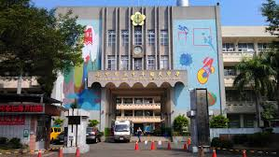
110學年度適性入學
(基北區)
導師場
2021/02/26
陳裕宏主講

Slide 2
講座簡介
主講：陳裕宏(0929-929-309、chenyh@mcvs.tp.edu.tw)
基北區登記分發前總幹事、基隆市政府教育處顧問
學歷：1.國立台灣師範大學工業教育系(畢業)
2.國立台灣師範大學教育研究所(結業)
3.國立台北科技大學技術及職業教育研究所(碩士)
經歷：1.任教年資 35 年(專心致力於學生升學輔導工作有20年的經驗)
2.全國大專優秀青年 (1981)、臺北市101學年度特殊優良教師
3.中央 & 地方(基北區)適性入學宣導種子教師
4.臺北市十二年國教工作圈(會考、免試、特招)工作小組成員
5.基北區免試入學委員會規劃委員、諮詢委員、分發總幹事
6.教育部十二年國民基本教育諮詢委員、審查委員、宣導專員
7.教育部技職教育、國中多元進路宣導專員
8.教育部綜合高中審查委員、訪視委員、宣導專員
9.教育部技專校院招生策進總會審查委員

Slide 3
專長項目(國中學生升學部分) ：
1.國中畢業生多元升學進路 / 適性入學
2.國中教育會考
3.現行升學管道簡介與建議
(1)免試入學(高中職、五專)
(2)特色招生(高中職、五專)
(3)甄選入學(音樂、美術、舞蹈、戲劇、科學、體育、專業群科)
(4)其他(實用技能學程、建教合作班、產學合作班、雙軌訓練旗艦計畫、七年一貫班
技優入學、產業特殊需求類科、運動優良、身心障礙)
4.認識技職教育
5.認識綜合高中
6.志願選填與落點分析(如何選擇校系)
7.十二年國民基本教育
8.認識108課綱(國中階段)

Slide 4
專長項目(高中職學生升學部分)：
1.普高、技高、綜高畢業生多元升學進路
2.大學學測、大學指考、四技統測
3.現行升學管道簡介與建議
(1)大學多元入學(繁星推薦、個人申請、考試分發、特殊選才、大學進修)
(2)四技二專多元入學(科大繁星、技優保送、技優甄審、甄選入學、
登記分發、特殊選才、四技申請、四技進修)
(3)其他(單獨招生、產學合作班、雙軌訓練旗艦計畫、特殊班次、
運動優良學生升學、身心障礙學生升學、原住民學生升學)
4.認識技職教育
5.志願選填與落點分析(如何選擇校系)
6.十二年國民基本教育
7.認識108課綱(高中階段－普高、技高、綜高)

Slide 5
雖然延後4天開學，不過
國中教育會考的日程不變，
各項入學作業的日程也不變，
完全按照簡章的規定進行。
惟國中教育會考的
考試範圍會做適當的縮減調整，
可参閱心測中心的公告。

Slide 6
110學年度適性入學
Outline
壹、前言(重大變革&重要提醒)
貳、基北區適性入學方案
叁、分享與建議

Slide 7

壹、前言

Slide 8

110學年度的
重大變革

Slide 9
1.基北區國中畢業生人數減少1,688人
㊣國中教育會考各等級/標示人數依比率減少(預估各科得A++者減少85人)
㊣粥多僧少，預估高中職各校最低錄取分將微幅降低(0～3個PR)
(各校錄取分之高低會受到國中教育會考各等級/標示人數的多寡影響)
低於20萬
學年度 | 108 | 109 | 110 | 111 | 112 | 113
全國人數 | 211,571 | 206,977 | 199,873 | 197,575 | 191,045 | 174,243
基隆市 | 3,109 | 3,003 | 2,828 | 2,784 | 2,690 | 2,428
臺北市 | 20,366 | 21,293 | 20,466 | 20,891 | 20,150 | 19,332
新北市 | 33,493 | 32,042 | 31,356 | 31,490 | 30,422 | 27,818
基北區合計 | 56,968 | 56,338 | 54,650 | 55,165 | 53,262 | 49,578
資料來源：參考教育部國民教育階段學生人數預測分析報告
比前一年 -1,688(-2.99%)

Slide 10
國中教育會考怎麼評分
    1.5個學科(國文、數學、英語、社會、自然)
    評量結果分為A精熟、 B基礎及 C待加強等3個級別和
    A++、A+、B++、B+ 等4個標示
    寫作測驗
    評量結果分為6個級別(一～六級分)
    2.三等級+4標示 vs.PR：
PR85
PR28
精熟 A (占10～20%)
基礎B (占45～60%)
待加強C (占20～35%)
A++
A+
B++
B+
PR95～99
PR67～79
PR90～94
PR54～66

Slide 11
2.學習區完全免試入學持續擴大辦理
㊣不採計國中教育會考成績及志願序積分
會考考試前報名、分發、放榜；會考成績公布後報到
㊣109學年度：單點型11校+區域型50校( 9區)= 61校
110學年度：單點型30校+區域型61校(10區)= 91校
-------------------------------------------------------------------------------------------------------------------------------------
+19校 +11校 = +30校
㊣類型：單點型
金山高中、能仁家商
區域型
基隆區(13校，涵蓋基隆市全境及新北市瑞芳、萬里、雙溪、
貢寮、平溪、汐止等區)
㊣招生方式：單校單科(學生僅可報名一校一科，電腦分發放榜)
單校多科(學生可報名一校，現場撕榜選科)
多校單科(學生可報名一校一科，電腦分發放榜)
多校多科(學生僅可報名多校，現場聯合撕榜選科)

Slide 12
3.考試分發入學(學科特招)
政大附中 英語國際特色班(35)
師大附中 資訊科學特色班(35)
麗山高中 資訊科學特色班(35)
西松高中 國際文憑IBDP實驗班(25)
海大附中 海洋科技人才培育實驗班(18)
公立學校合計約增加 8 個名額

Slide 13
4.藝才班(音樂、美術、舞蹈、戲劇)降低班級人數
110學年度：公立高中每班 減 2 人(30→28，預估減少約 36 個名額)
111學年度：公立高中每班再減 2 人(28→26，預估減少約 36 個名額)
112學年度：公立高中每班再減 1 人(26→25，預估減少約 18 個名額)
音樂：師大附中2人、中正高中2人、復興高中2人、基隆高中2人、新北高中2人、新店高中2人
美術：師大附中2人、中正高中2人、明倫高中2人、復興高中2人、基隆高中2人、三重高中2人、新莊高中2人、
永平高中2人
舞蹈：中正高中2人、復興高中2人、清水高中2人
戲劇：復興高中2人
公立學校合計約減少 36 個名額
㊣術科測驗報名日程提前至2/22～3/5
㊣舞蹈班試辦網路選填志願

Slide 14
5.五專優先免試入學名額持續增加
㊣私立學校：不低於50%，且比率不得少於109學年度
㊣國立學校：不低於80%，且比率不得少於109學年度

Slide 15
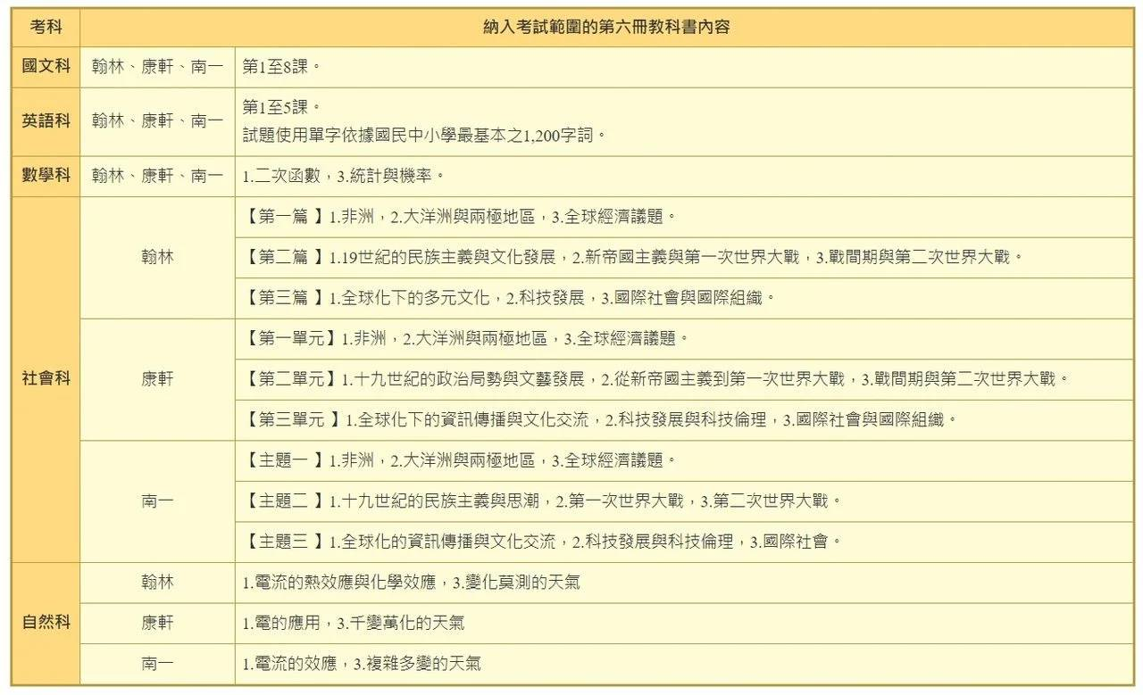
6.國中教育會考命題範圍調整
因應本學期延後4天開學，國中教育會考日程不變，命題範圍配合縮減
師大心測中心110.02.05公布(https://cap.rcpet.edu.tw/PressRelease1100205.html)

Slide 16
7.實驗高中單獨招生
芳和實驗中學：直升25名+ 獨招25名=50名

Slide 17
適性入學的
基本觀念

Slide 18
免試就學區
單一縣市 | 臺南市、高雄市、彰化縣、雲林縣、屏東縣、臺東縣、花蓮縣、宜蘭縣、澎湖縣、金門縣
跨縣市 | 桃連區(桃園縣、連江縣) 嘉義區(嘉義縣、嘉義市) 竹苗區(新竹縣、新竹市、苗栗縣) 中投區(臺中市、南投縣) 基北區(新北市、臺北市、基隆市)
特招&其他管道、產業特殊需求類科、技術型獨招：不受就學區的限制
五專：學校分散且類科屬性特殊，採全國一區
共同就學區：位處免試就學區交界之學校同意其跨區招生
Notes:
18
18

Slide 19
共同就學區
就學區 | 行政區 | 本區國中 可跨出就讀 之行政區 | 他區高中 開放就學 之行政區 | 他區國中 可跨入就讀 之行政區 | 本區高中 開放就學 之行政區 | 與前一 學年度 比較
基北區 & 桃連區 | 新北市 桃園市 | 林口區 樹林區 鶯歌區 新莊區 泰山區 | 南崁高中 壽山高中 永豐高中 光啟高中 新興高中 成功工商 | 蘆竹區 龜山區 八德區 | 泰山高中 新莊高中 林口高中 樹林高中 丹鳳高中 鶯歌工商 恆毅高中 康橋高中 醒吾高中 樹人家商 | 相同
基北區 & 宜蘭區 | 新北市 宜蘭縣 | 貢寮區 雙溪區 坪林區 | 頭城家商 | 無 | 無 | 相同
Notes:
19
19

Slide 20
變更就學區
學生上網填寫
變更就學申請表
申請日期：4/26～30
結果通知：5/17(以書面通知)
申請緣由：非本區國中畢業生(含非學校型態實驗教育學生)或非本區具同等學力資格者或東莞、華東、上海臺商子女(弟)學校國中部非設籍於本區之畢業生如有下列特殊因素之一者，得向本委員會提出變更就學區之申請：
1.學生就讀或畢業國中學籍所在免試就學區，未設置學生適性選擇之高級中等學校課程群別或產業特殊需求類科者。
2.學生因搬家遷徙至本區居住者(檢附具體證明文件)。
3.學生在國中階段跨區就學，擬申請返回本區戶籍所在地就讀高級中等學校者(檢附具體證明文件)
4.其他經核定之特殊情形。
註：自大陸地區及其他國家返國就學學生無論是否設籍於基北區，皆須向本委員會提出變更就學區之申請，惟非設籍於基北區之學生仍須符合上述之特殊因素之一者，經審核通過後始可參加本區免試入學管道。
學生列印申請表
檢附證明文件
應屆
畢業生
非應屆畢業生
向就讀國中教務處提出申請
自行掛號郵寄
欲參加之就學區免試入學委員會

Slide 21
免學費政策
學校類型 | 148萬元以下 | 148萬元以上 | 備註
五專(前3年) | 免學費 | 免學費
技術型高中 | 免學費 | 免學費
綜合型高中(高一) | 免學費 | 免學費
綜合型高中(專門學程) | 免學費 | 免學費
綜合型高中(學術學程) | 免學費 | 要繳學費 | 私校有補助
普通型高中 | 免學費 | 要繳學費 | 私校有補助
現行免學費的審查標準有2，2個條件均須具備才能免學費
1.具有中華民國國籍
2.家戶年所得在148萬元以下
Notes:
21
21

Slide 22
新北市
基北區適性入學辦理流程(新北市)
新北市110學年度
適性入學流程圖
志願選填
6/17-24
集體送件
6/28-29
報名人數
≦招生數
全額
錄取
高中職免試入學
基北區高級中等學校免試入學
志願模擬選填 (1)12/28-1/15
(2)3/29-4/9 (3)6/7-16
國中教育會考5/155/16
成績公布
6/4
技優入學、產特優先入學、實用技能學程
報名5/20-21，放榜6/9
一次分發
免試入學及
特招考試分發放榜
7/6
錄取報到
7/8
未錄取可參加續招
報名人數＞招生數
超額比序
新北市私立高中職
優先免試入學
報名5/17-20，放榜5/26
新北市私立高中直升入學
報名5/28-6/4，放榜6/9
單點型、區域型
完全免試入學
報名5/6-7，放榜5/13
新北市公立高中職
優先免試入學(含直升)
報名6/2-7，放榜6/10
高中職特色招生
學科考試分發入學
報名6/16-18，放榜7/6
報名6/16-18，學科測驗6/20
志願選填6/22-24
術科甄選入學
科學班
報名2/22-3/5，放榜4/1
二擇一
台北市、新北市專業群科甄入學
報名2/17-3/17，放榜6/9
報到6/10
藝才班(戲劇、美術、舞蹈、音樂)
報名2/22-3/5，放榜7/7
現場登記分發報到7/7
體育班&運動優良
報名4/26-28，放榜5/3
報到7/8
五專
五專優先免試
報名5/17-21，放榜6/10，報到6/15
五專分區免試
報名6/17起，
現場登記分發報到7/7
註：前一個入學管道未錄取或錄取但未報到或報到後又放棄，均得參加後續入學管道招生

Slide 23
免試入學的錄取方式
申請人數
未超過招生名額
全額錄取
(每人限錄取1校/科)
不同校系
不競爭
國中生
選填志願
總積分高 不比序
依總積分擇優錄取
(不比序)
申請人數
超過招生名額
最低錄取總積分相同
(進行超額比序)
Notes:
23
23

Slide 24
基北區免試入學的積分採計
會考雖不是唯一
卻是關鍵
國中教育會考
36分
志願序
36分
多元學習表現
36分
總積分108分
(俗稱108方案)
Notes:
24
24

Slide 25
基北區免試入學的超額比序項目
第一順次：總積分
亦即志願序積分+多元學習表現積分+國中教育會考積分
(最高總分108分)
第二順次：多元學習表現積分
亦即均衡學習積分+服務學習積分(最高總分36分)
第三順次：國中教育會考總積分
亦即會考總積分=國文積分+數學積分+英語積分+社會積分+
自然積分+寫作測驗積分(最高總分36分)
A++ 7分、A+ 6分、A 5分、B++ 4分、B+ 3分、B 2分、C 1分
6級分 1分、5級分0.8分、4級分0.6分、3級分0.4分、2級分0.2分、1級分0.1分
第四順次：志願序積分(不是志願序)
1〜 5志願 36分、 6〜10志願 35分、11〜15志願 34分、
16〜20志願 33分、21〜30志願 32分
第五順次：國中教育會考單科比序
依序為1.國文等級標示、2.數學等級標示、3.英語等級標示
4.社會等級標示、5.自然等級標示、6.寫作測驗級分
Notes:
25
25

Slide 26
110學年度的
重要提醒

Slide 27
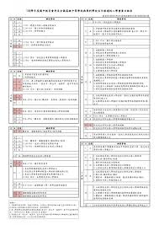

1.掌握重要日程
搜尋：110 重要日程表
招生工作一環扣一環，逾期難以補救
→報名
→(考試、成績公告、成績複查)
→選填志願
→分發
→放榜、錄取結果複查
→報到、報到後放棄
→申訴
110學年度
國中教育會考及
全國高級中等學校與
專科學校五年制
適性入學重要日程表
問題：
學校規定交件的日期與簡章不同，要以哪一個為準？
或參考學校發給的
國中畢業生
升學行事簡曆

Slide 28
新北市
招生作業流程
不採計國中教育會考成績
原則採計會考成績
第一階段
七年一貫甄選入學
身心障礙學生就學安置
科學班
藝術才能班術科測驗
藝術才能班競賽入學
原住民藝能班/實驗班
專業群科甄選入學
體育班/運動優良
技優入學
軍校(中正預校)
第二階段
產業特殊需求類科入學
技術型高中單獨招生
實用技能學程
建教班/產學班/菁英班
完全免試入學
新北市私立高中職
優先免試入學
五專優先免試入學
第三階段
新北市公立高中職
優先免試入學(含直升)
高中職免試入學
五專免試入學
學科考試分發入學
私校獨招
免試、特招之續招
其他招生管道
國中教育會考
5/15～16
國中教育會考成績公告
6/4

Slide 29
2. 考 招 分離的多元入學方式
考試→取得成績證明，招生→取得入學資格
只參加國中教育會考
並不意謂就有學校唸

Slide 30
招生作業流程(考招合一)
報名&
志願選填
簡章
考試
分發
考試
&
招生
(入學資格)
放榜
放棄
錄取資格
續招
報到
複查

Slide 31
招生作業流程(考招分離)
考試
(成績證明)
閱卷評分
成績
查詢
簡章
報名
考試
複查
務必把握報名日期
報名&
選填志願
分發
簡章
放榜
招生
(入學資格)
放棄
錄取資格
續招
報到
複查

Slide 32
只把國中教育會考成績做為門檻的入學管道
▽學科考試分發入學
▽專業群科甄選入學
▽藝才班甄選入學－聯合分發
▽實驗高中單獨招生
不採計國中教育會考成績的入學管道
▼技優入學
▼藝才班甄選入學－競賽表現、七年一貫甄選入學
▼體育班甄選入學、運動成績優良甄審甄試、運動成績優良單獨招生
▼科學班甄選入學
▼完全免試入學
▼部分優先免試入學(例如：台北市優免第一類、新北市私校優免、私立五專)
▼部分技術型高級中等學校單獨招生
▼實用技能學程
▼建教合作班、產學合作班、台德菁英班
▼部分原住民藝能/實驗班

Slide 33
國中教育會考

Slide 34
國中教育會考考什麼
考科 | 命題依據
國 文 | 「國民中小學九年一貫課程綱要」 語文學習領域／本國語文（國語文）／國中階段能力指標
英 語 | 1.「國民中小學九年一貫課程綱要」 語文學習領域／英語／分段能力指標（參酌部分國小能力指標） 2.國民中小學最基本之1,200字詞
數 學 | 「國民中小學九年一貫課程綱要」 數學學習領域／國中階段能力指標
社 會 | 「國民中小學九年一貫課程綱要」 社會學習領域／國中階段能力指標
自 然 | 「國民中小學九年一貫課程綱要」 自然與生活科技學習領域／自然學科／國中階段能力指標
寫作測驗 | 「國民中小學九年一貫課程綱要」 語文學習領域／本國語文（國語文）／國中階段寫作能力指標，並參酌部分國小階段寫作能力指標

Slide 35
國中教育會考怎麼考
考試科目 | 題型 | 題數 | 考試時間
國 文 | 4選1 | 45～50題 | 70分鐘
英 語 | 4選1(閱讀) | 40～45題 | 60分鐘
 | 3選1(聽力) | 20～30題 | 25分鐘
數 學 | 4選1 | 25～30題 | 80分鐘
 | 非選擇題 | 2題
社 會 | 4選1 | 60～70題 | 70分鐘
自 然 | 4選1 | 50～60題 | 70分鐘
寫作測驗 | 引導寫作 | 1題 | 50分鐘

Slide 36
110年 國中教育會考考試日期和時間
 | 5月15日（星期六） |  | 5月16日（星期日）
上 午 | 8:20-8:30 | 考試說明 | 8:20-8:30 | 考試說明
 | 8:30-9:40 | 社會 | 8:30-9:40 | 自然
 | 9:40-10:20 | 休息 | 9:40-10:20 | 休息
 | 10:20-10:30 | 考試說明 | 10:20-10:30 | 考試說明
 | 10:30-11:50 | 數學 | 10:30-11:30 | 英語(閱讀)
 |  |  | 11:30-12:00 | 休息
下 午 | 11:50-13:40 | 休息 | 12:00-12:05 | 考試說明
 |  |  | 12:05-12:30 | 英語(聽力)
 | 13:40-13:50 | 考試說明 | 備註： 表示鐘響
 | 13:50-15:00 | 國文
 | 15:00-15:40 | 休息
 | 15:40-15:50 | 考試說明
 | 15:50-16:40 | 寫作測驗

Slide 37
測驗結果呈現方式
    學科使用三個表現等級：
  「精熟」：精通熟習該科目國中階段所學習的知識與能力
  「基礎」：具備該科目國中階段之基本學力
  「待加強」：尚未具備該科目國中教育階段之基本學力
寫作測驗的評分等級為一至六級分

Slide 38
各科目等級描述
等級 考試科目 |  | 精 熟 | 基 礎 |  | 待加強
國 文 |  | 能具備與教材相關的語文知識，並能深入的理解文本內容、評鑑文本的內容與形式。 | 大致能具備與教材相關的語文知識，並能大致理解文本內容、評鑑文本的內容與形式。 |  | 僅能具備部分與教材相關的語文知識，並有限的理解文本內容、評鑑文本的內容與形式。
英語 | 聽力 | 基礎 |  |  | 待加強
 |  | 能聽懂日常生活主題、訊息單純的短篇言談，指出言談的主旨與結論等重要訊息，並從言談中明顯的言語及其他如語調與節奏等線索做出簡易推論。 |  |  | 僅能聽懂單句及簡易問答；僅能有限的理解短篇言談。
 | 閱讀 | 能整合應用字句及語法結構等多項語言知識；能理解主題較抽象或嚴肅、訊息或情境多元複雜、語句結構長且複雜的文本，並指出各類文本的主旨、結論與作者立場等重要訊息，且能整合文本內容如文本結構、解釋或例子等，並做進一步的推論或評論。 |  | 能理解字句基本語意及語法概念；能理解主題具體熟悉或貼近日常生活、訊息或情境略為複雜、語句結構略長的文本，並指出文本主旨、結論與作者立場等重要訊息，且從文本的解釋或例子做出推論。 | 僅能有限地理解字句基本語意；僅能理解主題貼近日常生活或與個人相關、訊息或情境單純且明顯、語句結構簡單的文本或語句；僅能指出文本明白陳述的主旨、結論與作者立場等重要訊息；僅能藉文本明顯的線索做出簡易的推論。
數 學 |  | 能作數學概念間的連結，建立恰當的數學方法或模式解題，並能論證。 |  | 理解基本的數學概念、能操作算則或程序，並應用所學解題。 | 認識基本的數學概念，僅能操作簡易算則或程序。
社 會 |  | 能廣泛且深入的認識及了解社會科學習內容，並具有運用多元的社會科知識之能力。 |  | 能大致認識及了解社會科學習內容，並具有運用基礎的社會科知識之能力。 | 能約略的認識及了解社會科學習內容。
自 然 |  | 能融會貫通學習內容，並能運用所培養的能力來解決需要多層次思考的問題。 |  | 能知道及理解學習內容，並能運用所培養的能力來解決基本的問題。 | 能部分知道及理解學習內容。

Slide 39
109年國中教育會考各科標準
 | 國文 | 英語 (閱讀) | 社會 | 自然
精熟 | 40-48 | 36-41 | 55-63 | 47-54
基礎 | 20-39 | 14-35 | 24-54 | 20-46
待加強 | 0-19 | 0-13 | 0-23 | 0-19

Slide 40
數學非選擇題評分規準
分數 | 評分規準
3 | 策略適切，表達合理、完整。
2 | 策略適切，表達雖合理，大致完整，但出現計算錯誤。 策略適切，表達合理，大致完整，但沒有顯示部分步驟間的合理性。
1 | 策略適切，表達雖大致合理，但出現錯誤的引用。 策略方向正確，但缺乏嚴謹性，不足以解決題目問題。 策略方向正確，但未能完全將題目轉化成數學問題。
0 | 策略模糊不清；解題過程空白或與題目無關。

Slide 41
數學科 三等級四標示
加權比重：選擇題佔85％，非選擇題佔15％
等級 | 標示 | 數學科加權分數
精熟 | A⁺⁺ | 78.46-100.00 | 93.46-100.00
 | A⁺ |  | 87.69-93.45
 | A |  | 78.46-87.68
基礎 | B⁺⁺ | 36.92-78.45 | 67.88-78.45
 | B⁺ |  | 57.31-67.87
 | B |  | 36.92-57.30
待加強 | C | 0.00-36.91

Slide 42
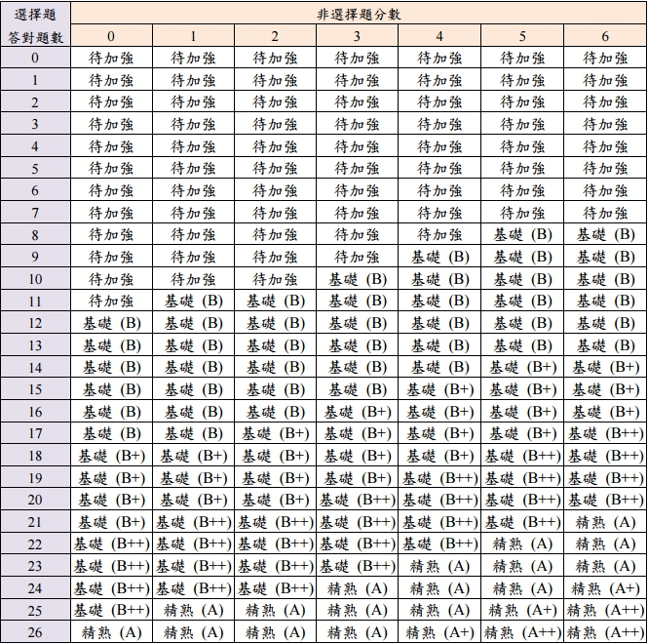
數學科選擇題答對題數與非選擇題分數
對應能力等級加標示對照表
成績越好

Slide 43
數學科整體能力等級如何計算？
加權比重：選擇題佔85％，非選擇題佔15％

Slide 44
英語科三等級四標示(108)
加權比重：聽力占20％，閱讀占80％
等級 | 標示 | 英語科加權分數
精熟 | A⁺⁺ | 88.29-100.00 | 97.10-100.00
 | A⁺ |  | 94.15-96.19
 | A |  | 88.29-93.33
基礎 | B⁺⁺ | 39.70-87.62 | 78.54-87.62
 | B⁺ |  | 66.88-78.05
 | B |  | 39.70-66.83
待加強 | C | 0.00-39.65

Slide 45
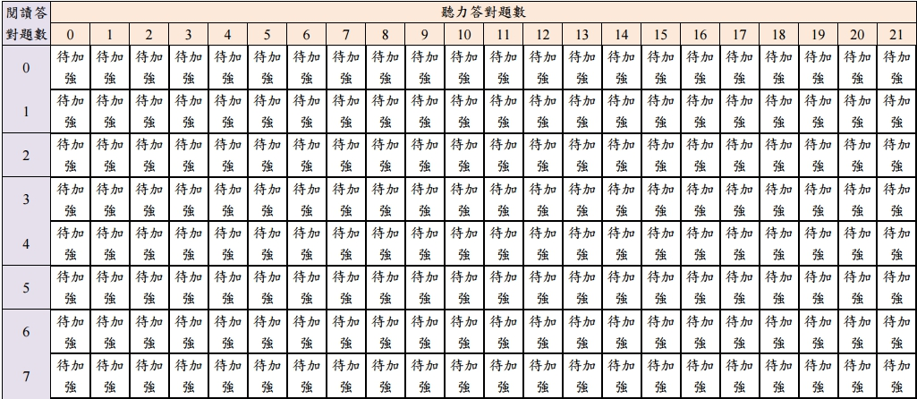
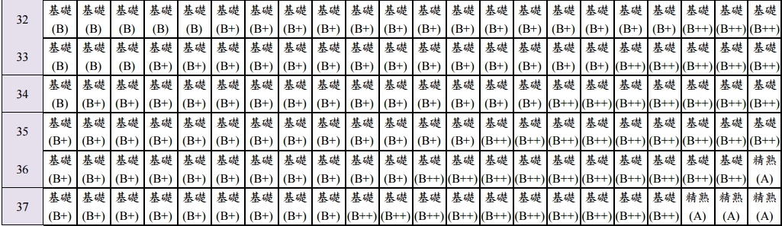
英語科閱讀與聽力答對題數
對應整體能力等級加標示對照表
成績越好

Slide 46
英語科整體能力等級如何計算？
加權比重：聽力占20％，閱讀占80％

Slide 47
國中教育會考怎麼評分
    1.5個學科(國文、數學、英語、社會、自然)
    評量結果分為A精熟、 B基礎及 C待加強等3個級別和
    A++、A+、B++、B+ 等4個標示
    寫作測驗
    評量結果分為6個級別(一～六級分)
    2.三等級+4標示 v.s.PR：
PR85
PR28
精熟 A (占10～20%)
基礎B (占45～60%)
待加強C (占20～35%)
A++
A+
B++
B+
PR95～99
PR67～79
PR90～94
PR54～66

Slide 48
寫作測驗評分規準
級 分 | 評分規準
六級分 | 六級分的文章是優秀的，這種文章明顯具有下列特徵：
 | 立意取材 | 能依據題目及主旨選取適切材料，並能進一步闡述說明，以凸顯文章的主旨。
 | 結構組織 | 文章結構完整，脈絡分明，內容前後連貫。
 | 遣詞造句 | 能精確使用語詞，並有效運用各種句型使文句流暢。
 | 錯別字、格式與標點符號 | 幾乎沒有錯別字，及格式、標點符號運用上的錯誤。
五級分 | 五級分的文章在一般水準之上，這種文章明顯具有下列特徵：
 | 立意取材 | 能依據題目及主旨選取適當材料，並能闡述說明主旨。
 | 結構組織 | 文章結構完整，但偶有轉折不流暢之處。
 | 遣詞造句 | 能正確使用語詞，並運用各種句型使文句通順。
 | 錯別字、格式與標點符號 | 少有錯別字，及格式、標點符號運用上的錯誤，但並不影響文意的表達。
四級分 | 四級分的文章已達一般水準，這種文章明顯具有下列特徵：
 | 立意取材 | 能依據題目及主旨選取材料，尚能闡述說明主旨。
 | 結構組織 | 文章結構大致完整，但偶有不連貫、轉折不清之處。
 | 遣詞造句 | 能正確使用語詞，文意表達尚稱清楚，但有時會出現冗詞贅句；句型較無變化。
 | 錯別字、格式與標點符號 | 有一些錯別字，及格式、標點符號運用上的錯誤，但不至於造成理解上太大的困難。
三級分 | 三級分的文章在表達上是不充分的，這種文章明顯具有下列特徵：
 | 立意取材 | 嘗試依據題目及主旨選取材料，但選取的材料不甚適當或發展不夠充分。
 | 結構組織 | 文章結構鬆散；或前後不連貫。
 | 遣詞造句 | 用字遣詞不太恰當，或出現錯誤；或冗詞贅句過多。
 | 錯別字、格式與標點符號 | 有一些錯別字，及格式、標點符號運用上的錯誤，以致造成理解上的困難。
二級分 | 二級分的文章在表達上呈現嚴重的問題，這種文章明顯具有下列特徵：
 | 立意取材 | 雖嘗試依據題目及主旨選取材料，但所選取的材料不足，發展有限。
 | 結構組織 | 文章結構不完整；或僅有單一段落，但可區分出結構。
 | 遣詞造句 | 遣詞造句常有錯誤。
 | 錯別字、格式與標點符號 | 不太能掌握格式，不太會使用標點符號，錯別字頗多。
一級分 | 一級分的文章在表達上呈現極嚴重的問題，這種文章明顯具有下列特徵：
 | 立意取材 | 僅解釋題目或說明；或雖提及文章主題，但材料過於簡略或無法選取相關材料加以發展。
 | 結構組織 | 沒有明顯的文章結構；或僅有單一段落，且不能辨認出結構。
 | 遣詞造句 | 用字遣詞極不恰當，頗多錯誤；或文句支離破碎，難以理解。
 | 錯別字、格式與標點符號 | 不能掌握格式，不會運用標點符號，錯別字極多。
零級分 | 使用詩歌體、完全離題、只抄寫題目或說明、空白卷。

Slide 49
寫作測驗三等級
1級分
5級分
6級分
3級分
2級分
4級分
待加強
基礎
精熟
Notes:
可以提醒「今年的標示很重要」
49

Slide 50
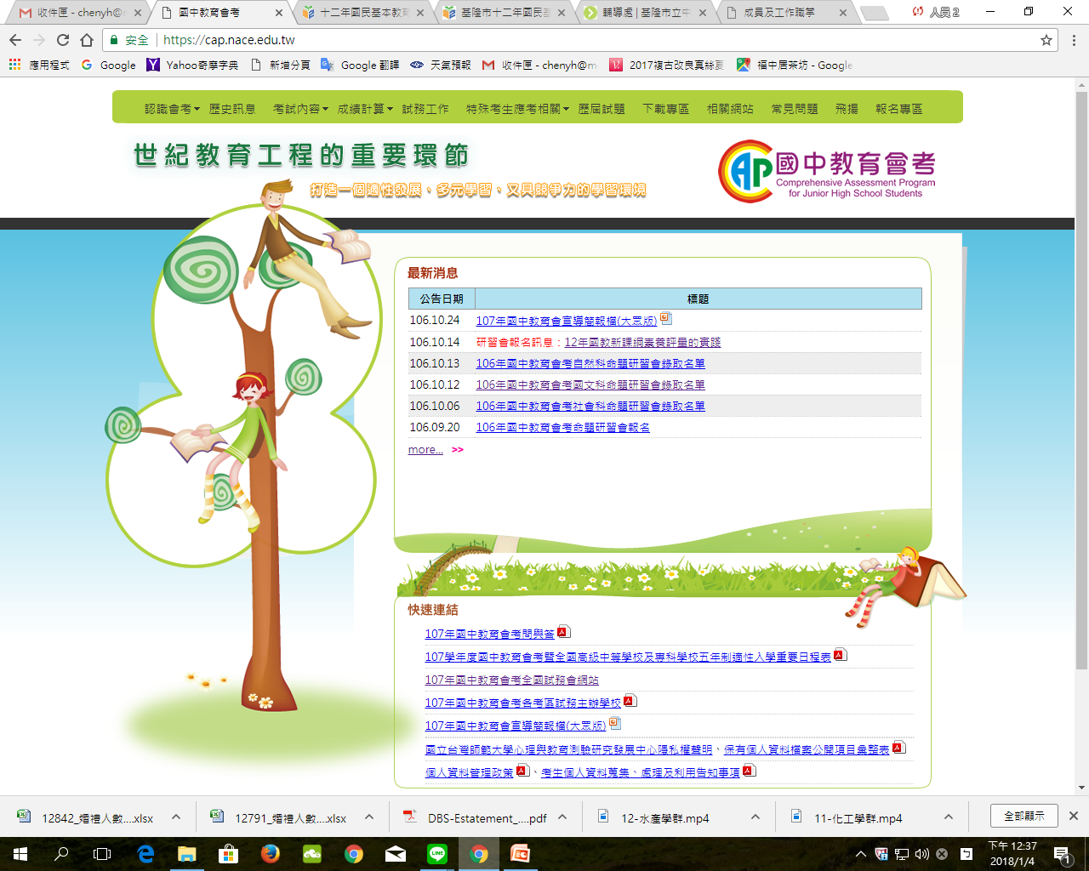
國中教育會考
網址：https://cap.nace.edu.tw
Notes:
50

Slide 51
各科能力等級加標示與答對題數對照表
等級+標示 |  | 國文 |  | 英語(108) |  | 數學 |  | 社會 |  | 自然
精熟 | A++ | 40〜48 題 | 44〜48 題 | 90.24 ︱ 100 分 | 98.05-100 | 78.46 ︱ 100 分 | 93.46-100 | 55〜63 題 | 60〜63 題 | 47〜54 題 | 52〜54 題
 | A+ |  | 42〜43 題 |  | 95.15-97.14 |  | 87.69-93.45 |  | 59 題 |  | 50〜51 題
 | A |  | 40〜41 題 |  | 90.24-94.29 |  | 78.46-87.68 |  | 55〜58 題 |  | 47〜49 題
基礎 | B++ | 20〜39 題 | 35〜39 題 | 38.75 ︱ 89.52 分 | 81.58-89.52 | 36.92 ︱ 78.45 分 | 67.88-78.45 | 24〜54 題 | 47〜54 題 | 20〜46 題 | 39〜46 題
 | B+ |  | 31〜34 題 |  | 69.83-81.53 |  | 57.31-67.87 |  | 39〜46 題 |  | 31〜38 題
 | B |  | 20〜30 題 |  | 38.75-69.78 |  | 36.92-57.30 |  | 24〜38 題 |  | 20〜30 題
待加強 | C | 0〜19題 |  | 0－38.70分 |  | 0-36.91分 |  | 0〜23題 |  | 0〜19題
6/1(星期二) 19：00起公告，網址：https://cap.nace.edu.tw

Slide 52
各科能力等級加標示之人數的百分比統計表
等級類別 |  | 國文 |  | 英語 |  | 數學 |  | 社會 |  | 自然
精熟 (A) | A++ | 19.87% | 6.69% | 22.89% | 6.47% | 21.88% | 6.34% | 19.08% | 5.03% | 16.78% | 4.47%
 | A+ |  | 6.35% |  | 5.56% |  | 5.62% |  | 5.53% |  | 4.01%
 | A |  | 6.83% |  | 10.86% |  | 9.92% |  | 8.52% |  | 8.30%
基礎 (B) | B++ | 64.67% | 16.67% | 46.91% | 11.73% | 50.77% | 14.04% | 66.77% | 17.79% | 63.08% | 16.15%
 | B+ |  | 15.68% |  | 11.98% |  | 12.28% |  | 17.08% |  | 15.79%
 | B |  | 32.32% |  | 23.20% |  | 24.45% |  | 31.90% |  | 31.14%
待加強 (C) | C | 15.46% |  | 30.20% |  | 27.35% |  | 14.15% |  | 20.14%
備註：1.以有效人數計算(扣除缺考、違規者)，各科有效人數分別為：
國文212,728人、英語211,839人、數學212,731人、社會212,776人、自然212,339人
2. 答對題數(國文、社會與自然)或加權分數(英語與數學)相同者，均列為同
一標示(同分列同級)
3.表列科目不含寫作測驗
6/4(星期五) 08：00起，網址：https://cap.nace.edu.tw

Slide 53
各能力等級類別暨寫作測驗級分之人數&百分比統計表
(計84種)
能力等級 |  |  | 寫作測驗
類別 | 人數 | 百分比 | 六級分 |  |  | 五級分 |  |  | 四級分 |  |  | 三級分以下
 |  |  | 在 此類別 人數 | 占 此類別 百分比 | 占 全部考生 百分比 | 在 此類別 人數 | 占 此類別 百分比 | 占 全部考生 百分比 | 在 此類別 人數 | 占 此類別 百分比 | 占 全部考生 百分比 | 在 此類別 人數 | 占 此類別 百分比 | 占 全部考生 百分比
5A0B0C | 17066 | 8.07% | 713 | 4.18% | 0.34% | 8051 | 47.18% | 3.81% | 8147 | 47.74% | 3.85% | 155 | 0.91% | 0.07%
4A1B0C | 10422 | 4.93% | 143 | 1.37% | 0.07% | 3795 | 36.41% | 1.80% | 6297 | 60.42% | 2.98% | 187 | 1.79% | 0.09%
4A0B1C | 16 | 0.01% | 0 | 0.00% | 0.00% | 4 | 25.00% | 0.00% | 10 | 62.50% | 0.00% | 2 | 12.50% | 0.00%
3A2B0C | 10843 | 5.13% | 110 | 1.01% | 0.05% | 3235 | 29.83% | 1.53% | 7224 | 66.62% | 3.42% | 274 | 2.53% | 0.13%
…
0A1B4C | 12704 | 6.01% | 0 | 0.00% | 0.00% | 220 | 1.73% | 0.10% | 6845 | 53.88% | 3.24% | 5639 | 44.39% | 2.67%
0A0B5C | 14190 | 6.71% | 0 | 0.00% | 0.00% | 1110 | 0.78% | 0.05% | 5006 | 35.28% | 2.37% | 9074 | 63.95% | 4.29%
6/4(星期五) 08：00起，網址：https://cap.nace.edu.tw

Slide 54
3.教育機會均等原則(每個人都只能佔一個缺)
招生簡章中，通常都會有一段話：
已獲任一所高中職或五專錄取並完成報到手續之學生，如欲參加其他入學管道招生，應於簡章規定之期限內，以書面、親自到錄取學校辦妥放棄錄取資格手續，始得再報名本學年度其他入學管道招生
(不接受電話、通訊或傳真方式辦理)
問題：
放榜後，未向錄取學校報到者，
要不要聲明放棄？
◆放榜後，未向錄取學校報到者，不用聲明放棄
◆務必於簡章規定期限內辦理，並取得錄取學校的書面同意才算完成
◆錄取學校發給書面同意書後，應再至適性入學資料管理平台登錄，
學生才能再報名後續入學管道招生

Slide 55
4.對於沒有簡章的招生行為，
勿隨便同意學生就讀(沒簡章，完全沒有保障)
◆保管好你的畢業證書
問題：
招生說明會拿到的制服、書包等，可以退還給學校嗎？
◆勿隨意繳交入學相關費用
不留
身分證&出生日期
問題：
只是參加招生說明會，卻被通知已錄取，怎麼辦？
◆有問題向主管機關或主委學校反應，
請求協助

Slide 56
5.因應108課綱的實施，先了解各校的
課程規劃，以做為選填志願的參考
問題：
哪裡可以找到高中職、五專的特色課程資訊？
◆108學年度起，高中職課程內容有重大改變
◆未來大學的入學方式也會有重大改變
學習歷程檔案
學測、指考、統測
升學管道
問題：
哪裡可以找到未來大學/科大的入學資訊？
◆入學後，請務必注意學校的宣導

Slide 57
貳、適性入學
(基北區110學年度)

Slide 58
升學準備
的方向

Slide 59

升學準備
提升個人的基本能力
選擇適合的學校科系
選擇適合的升學管道

Slide 60
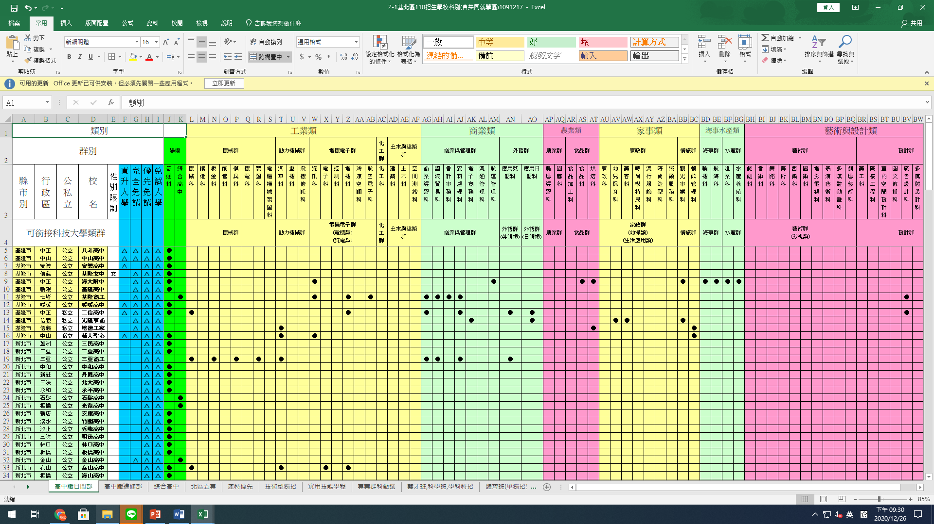

Slide 61
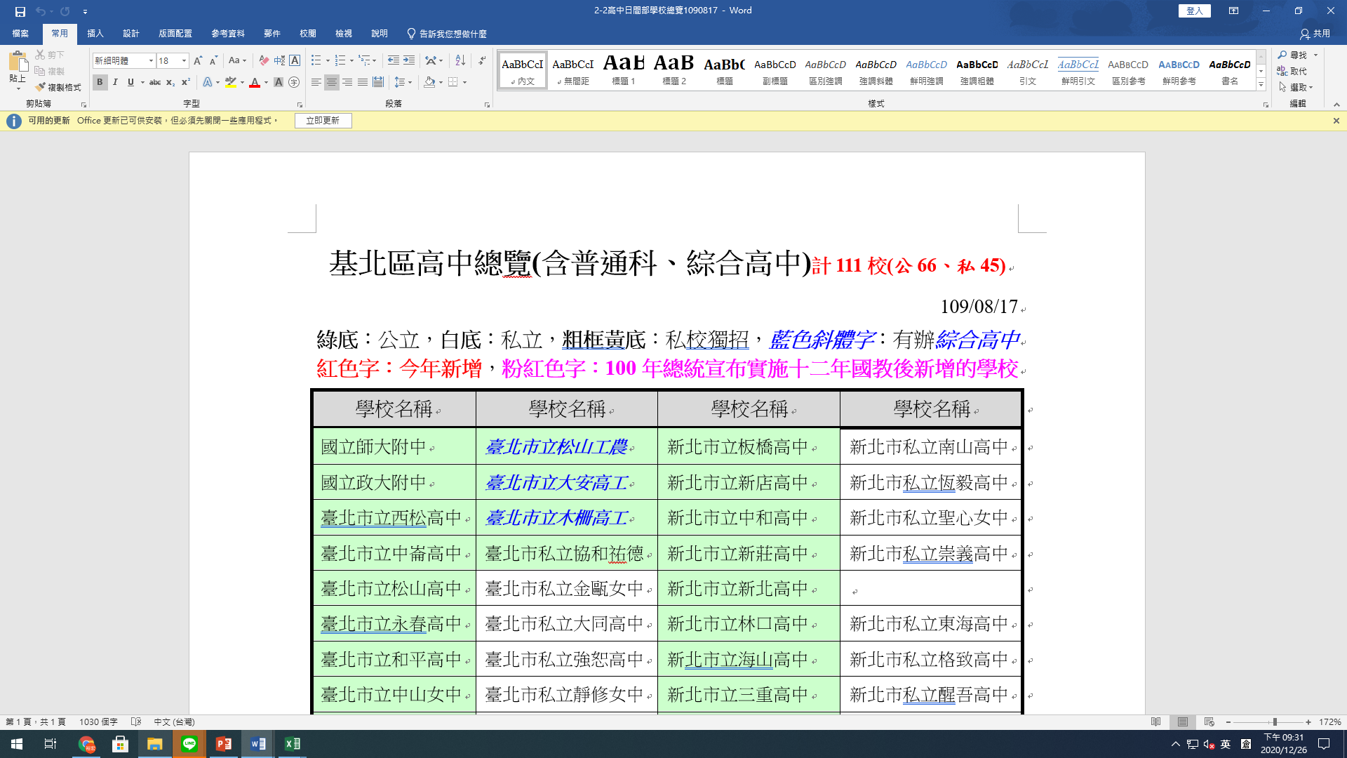

Slide 62
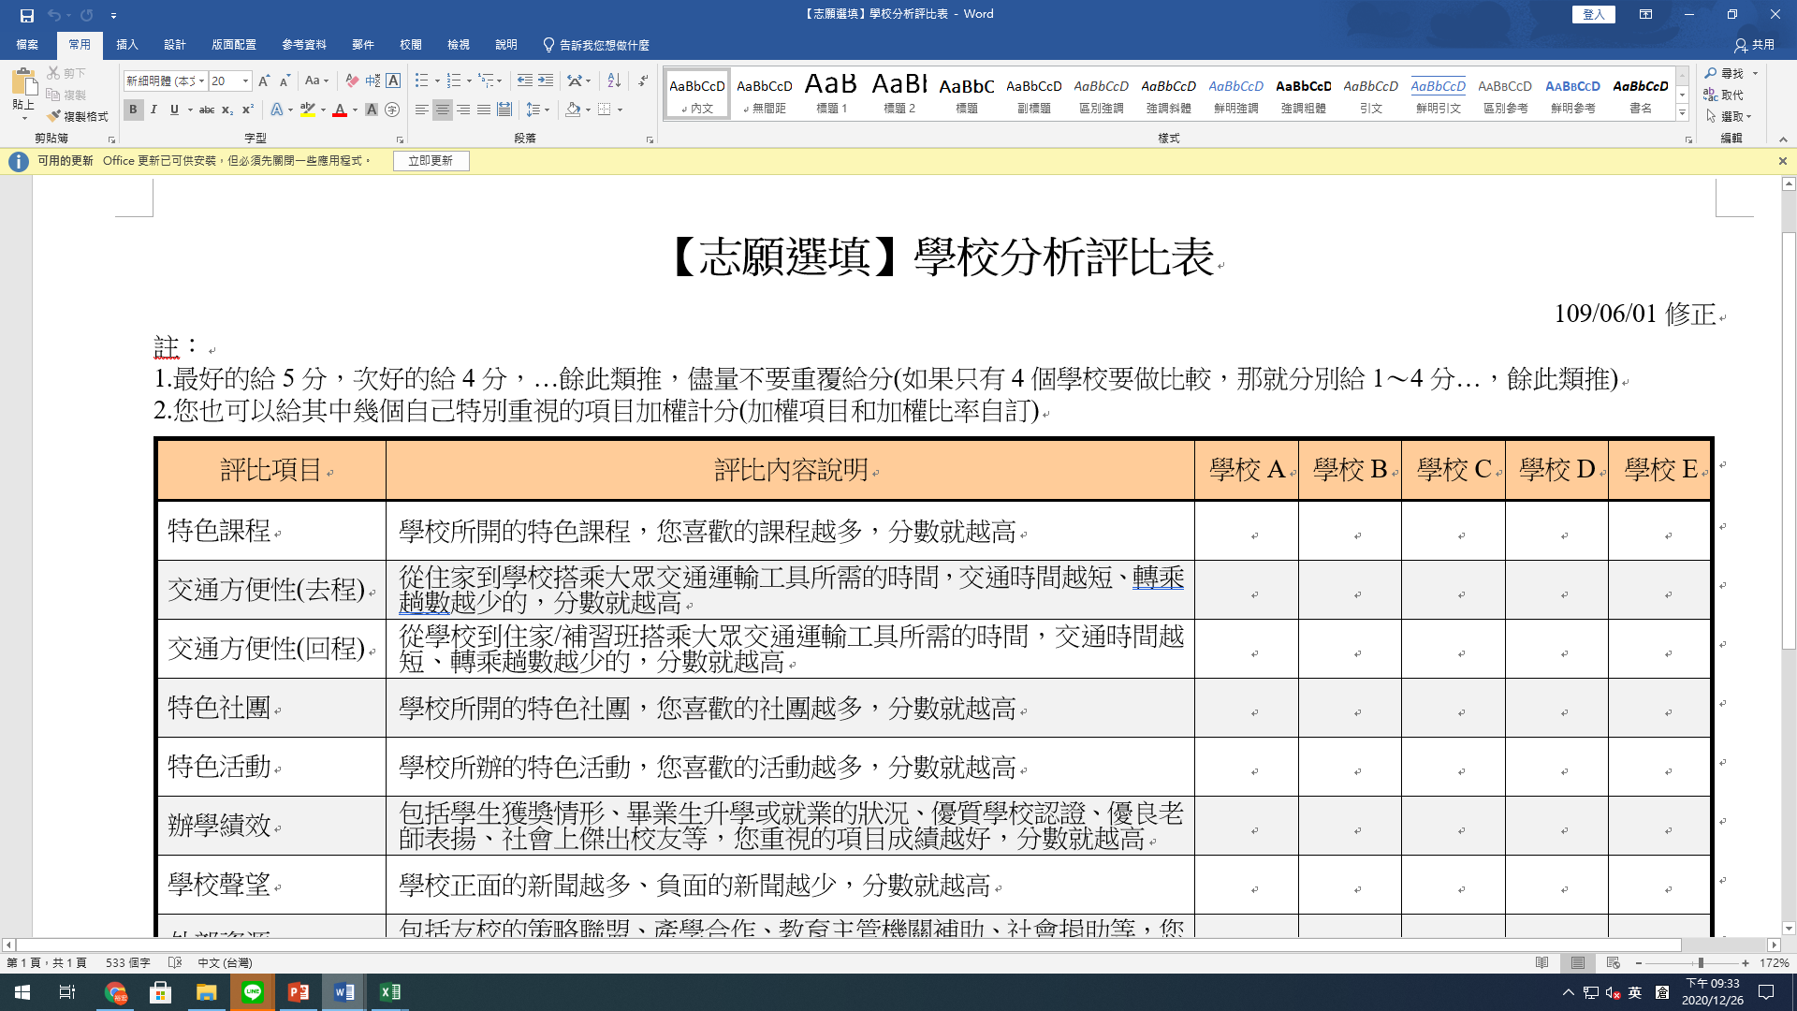

Slide 63
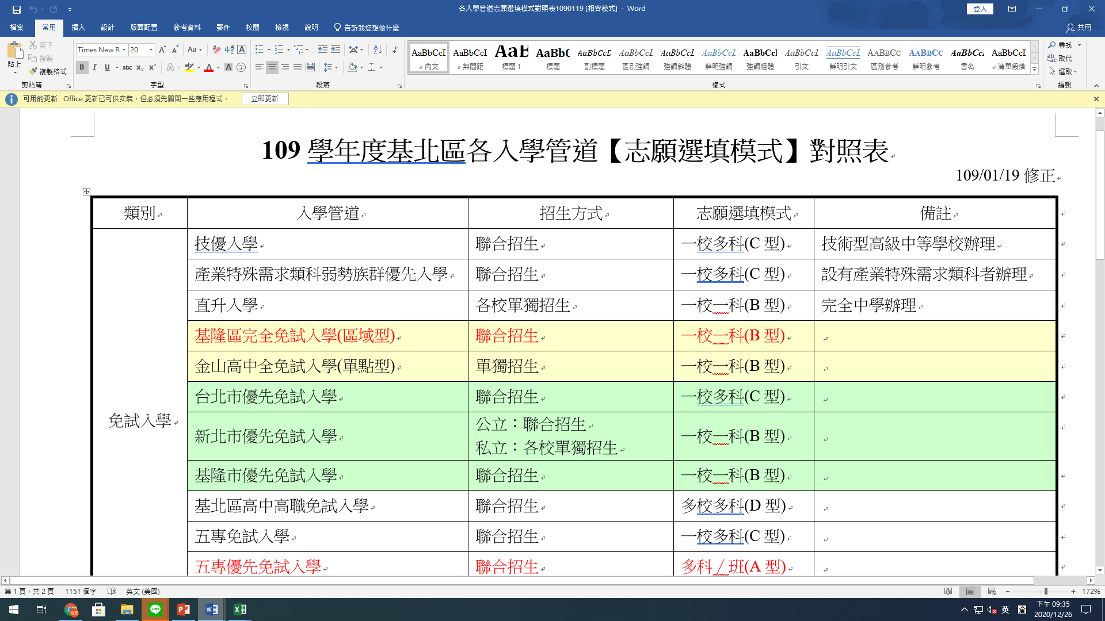

Slide 64
升學準備
的重點

Slide 65
1.辦理期程
日程 | 重要事項
1月份 | 簡章公告(國中教育會考、各入學管道)
3月份 | 考試報名(國中教育會考、特招術科考試)
4月份 | 1.特招術科考試(科學班、藝才班、職科甄選) 2.體育班、運動優良術科考試報名
5月份 | 1.國中教育會考 2.完全免試 3.優先免試、直升入學報名 4.技優甄審、產特優先入學、實用技能班報名 5.體育班、運動優良術科考試
6月份 | 1.公佈國中教育會考成績 2.學科特招考試 3.(免試入學+學科特招)分發報名&選填志願 4.五專免試報名
7月份 | 1.(免試入學+學科特招)放榜、報到 2.五專免試現場登記分發報到 3.續招
雖延後開學
但日程不變

Slide 66
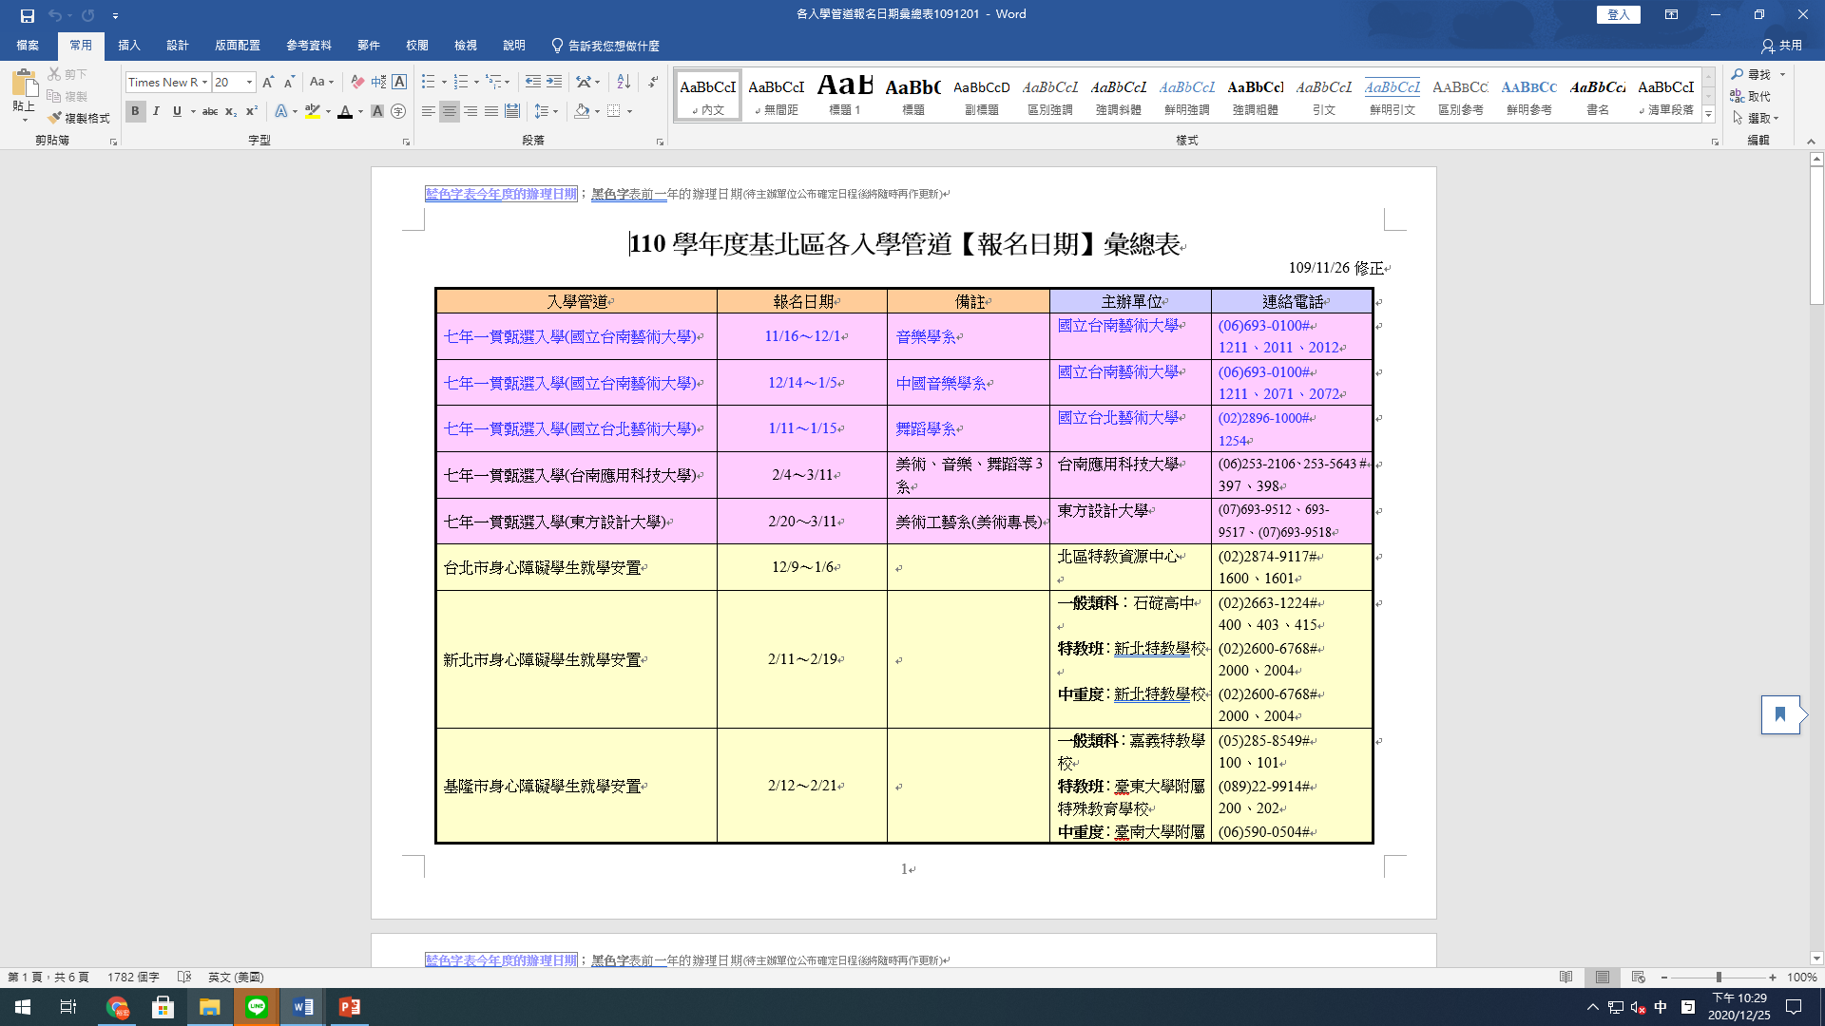

Slide 67
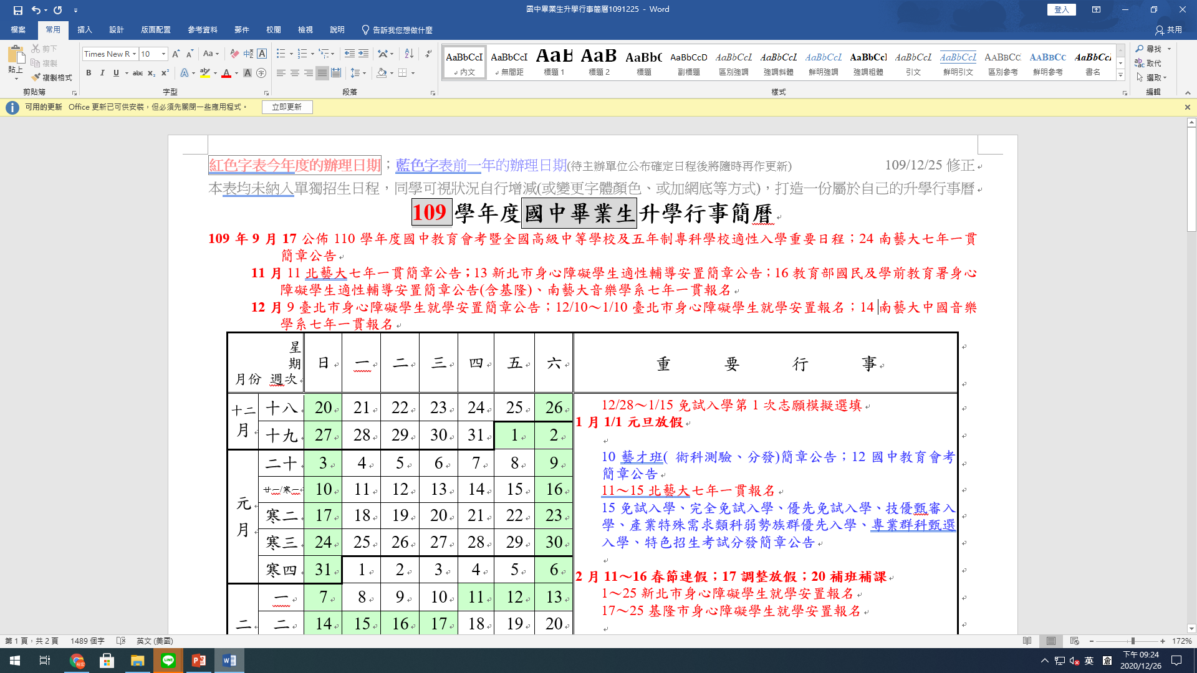

Slide 68
2.有關考試
國中教育會考
110年度訂於110/5/15、16(星期六、日)考試，簡章已於110/1/15公告
特色招生｢術科｣考試
專業：專業群科甄選入學
科學：科學班甄選入學(建國高中、師大附中、北一女中)
體育：運動績優甄選入學(體育班or重點項目)
藝術：藝才班甄選入學(音樂班、美術班、舞蹈班、戲劇班)
特色招生｢學科｣考試(師大附中、政大附中、西松高中、海大附中)
技術型高中免試獨招
私校獨招

Slide 69
110年 國中教育會考考試日期和時間
 | 5月15日（星期六） |  | 5月16日（星期日）
上 午 | 8:20-8:30 | 考試說明 | 8:20-8:30 | 考試說明
 | 8:30-9:40 | 社會 | 8:30-9:40 | 自然
 | 9:40-10:20 | 休息 | 9:40-10:20 | 休息
 | 10:20-10:30 | 考試說明 | 10:20-10:30 | 考試說明
 | 10:30-11:50 | 數學 | 10:30-11:30 | 英語(閱讀)
 |  |  | 11:30-12:00 | 休息
下 午 | 11:50-13:40 | 休息 | 12:00-12:05 | 考試說明
 |  |  | 12:05-12:30 | 英語(聽力)
 | 13:40-13:50 | 考試說明 | 備註： 表示鐘響
 | 13:50-15:00 | 國文
 | 15:00-15:40 | 休息
 | 15:40-15:50 | 考試說明
 | 15:50-16:40 | 寫作測驗

Slide 70
3.升學進路
免試入學
特色招生
其他招生

Slide 71
特色招生相關入學管道
編號 | 入學管道 | 辦理期程 | 備註
1 | 學科特招：基北區高級中等學校學科考試分發 入學(師大附中、政大附中、、西松高中、海大附中) | 6月下旬 | 各校單獨報名和考試，併基北區免試入學聯合分發
2 | 專業：專業群科甄選入學 | 3〜4月 | 集體報名，各校單獨考試和分發
3 | 科學：科學班(建中、北一女、師大附中) | 2〜3月 | 各校單獨招生
4 | 體育：體育班&運動優良 | 5月 | 各校單獨招生
5 | 藝術：藝術才能班(音樂、美術、舞蹈、戲劇) | 3〜6月 | 聯合分發
6 | 七年一貫甄選入學(音樂、美術、舞蹈) | 2〜4月 | 各校單獨招生
Notes:
71
71
71
1.法律依據：國民教育法第1條：國民教育依中華民國憲法第一百五十八條之規定，以養成德、智、體、群 、美五育均衡發展之健全國民為宗旨。
2. 適性入學，落實『德智體群美五育均衡發展』
3.適性：能、願意、實行(can,want,do)

Slide 72
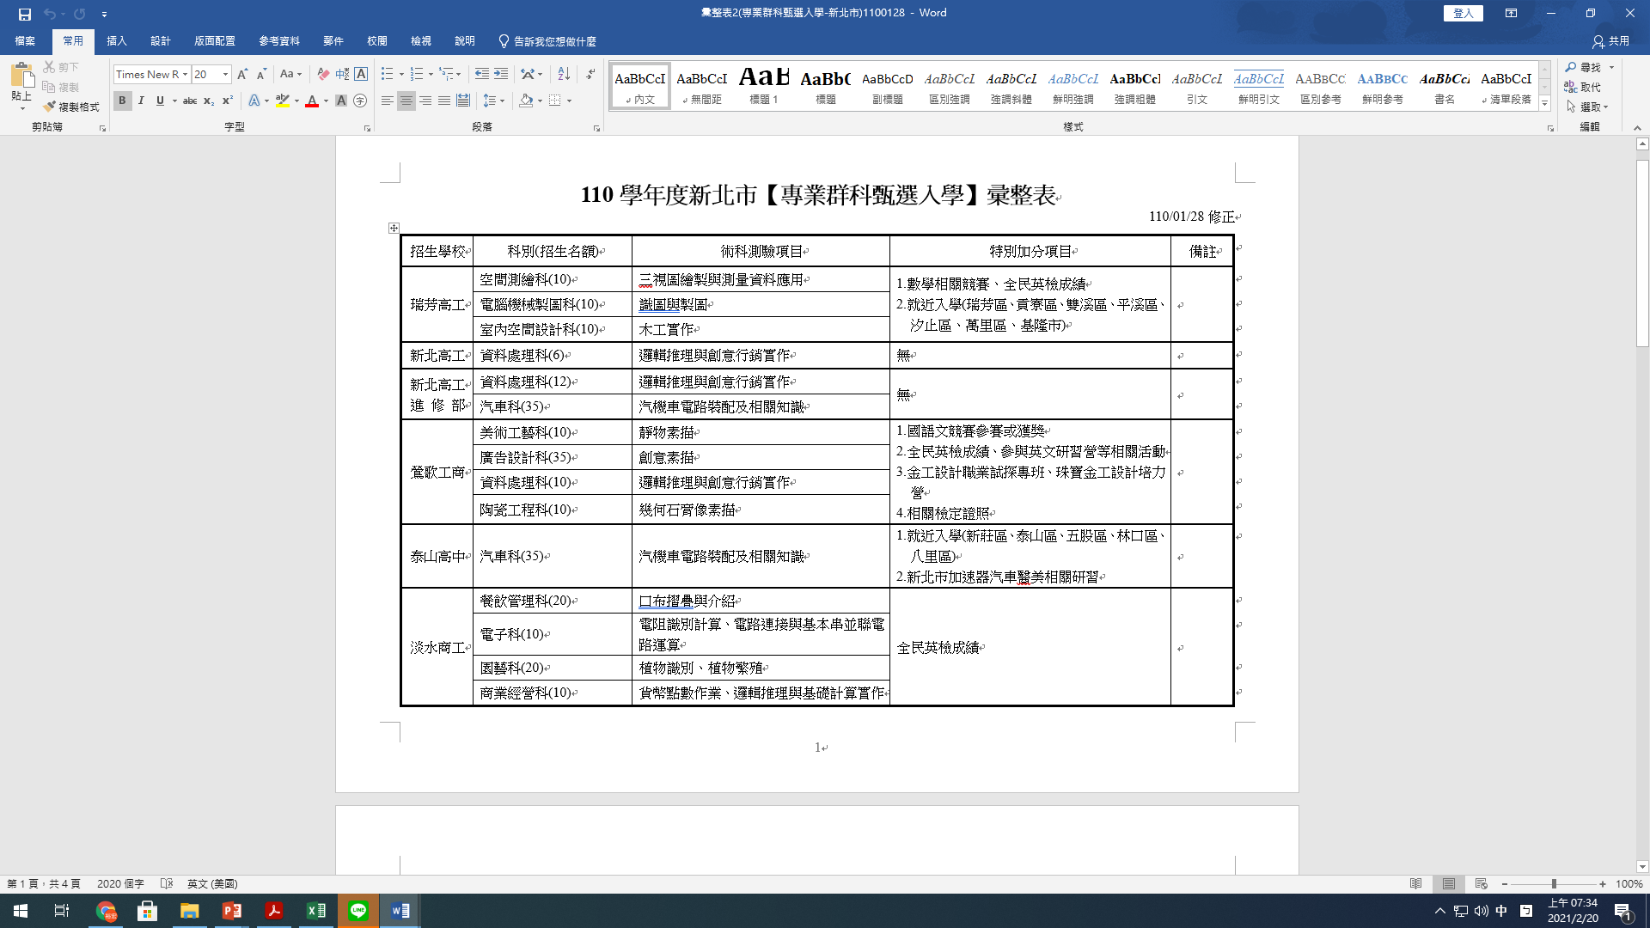

Slide 73
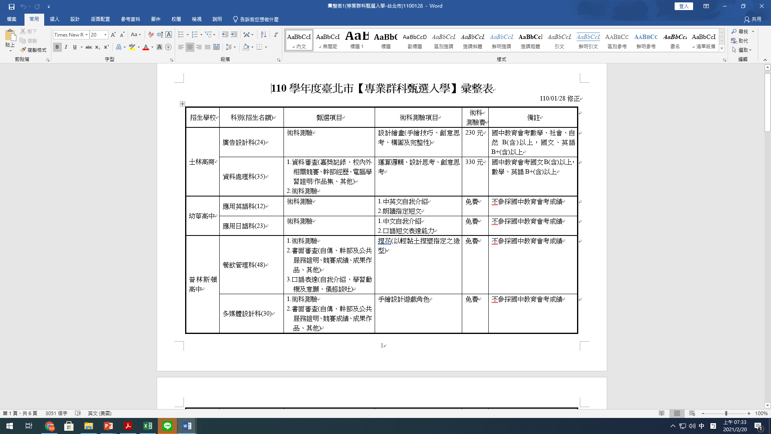

Slide 74
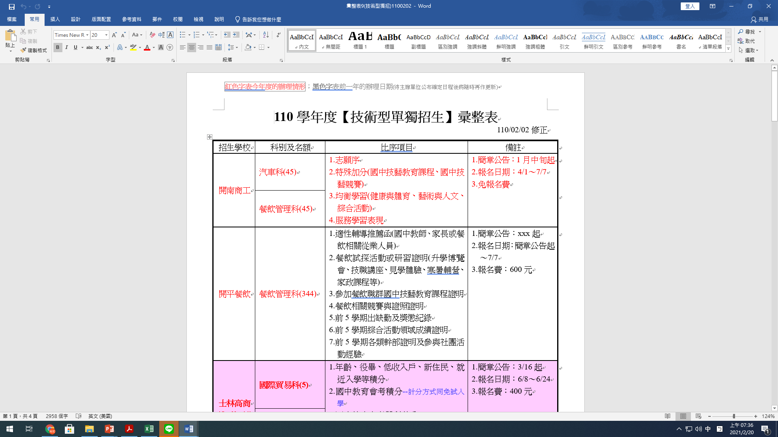

Slide 75
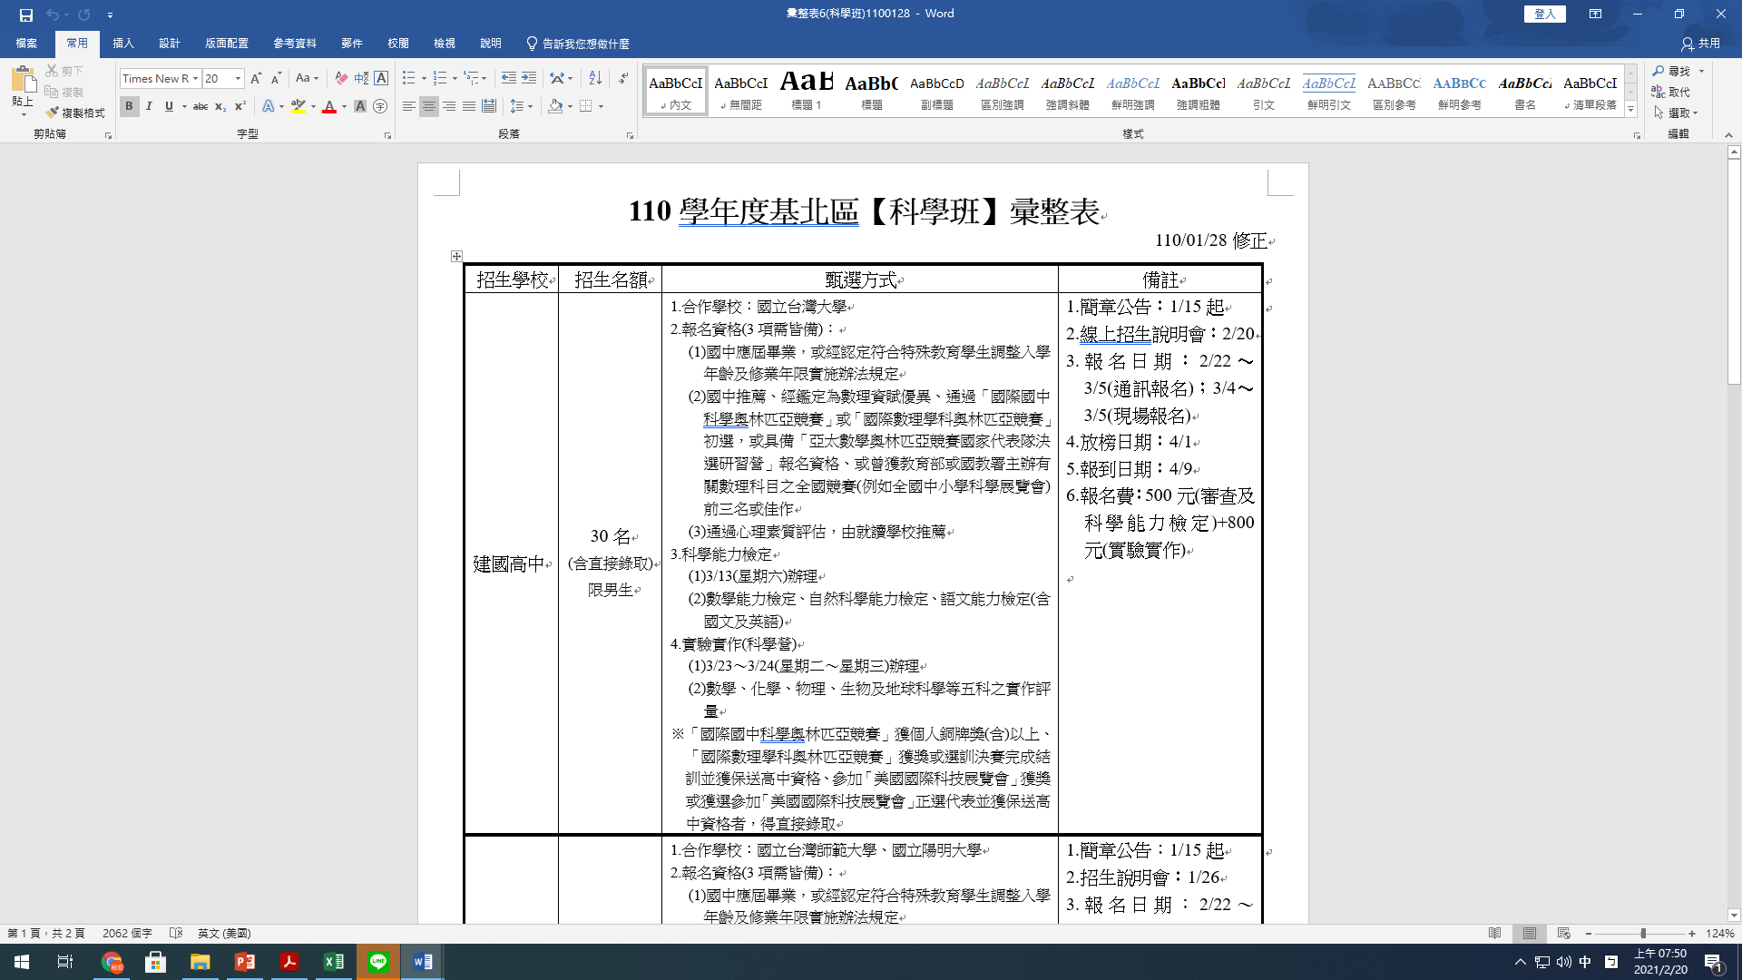

Slide 76
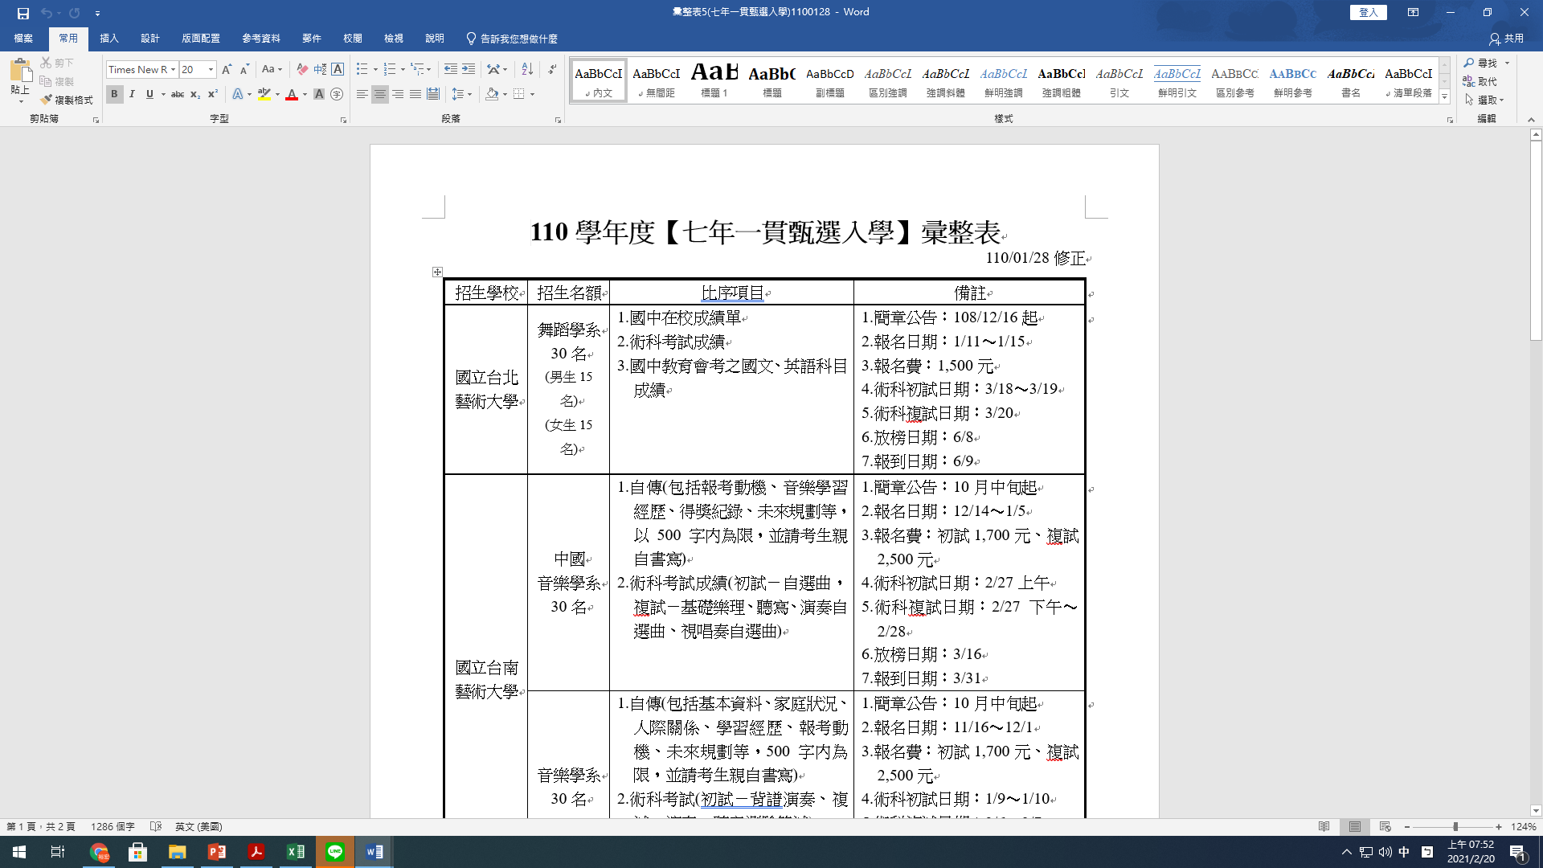

Slide 77
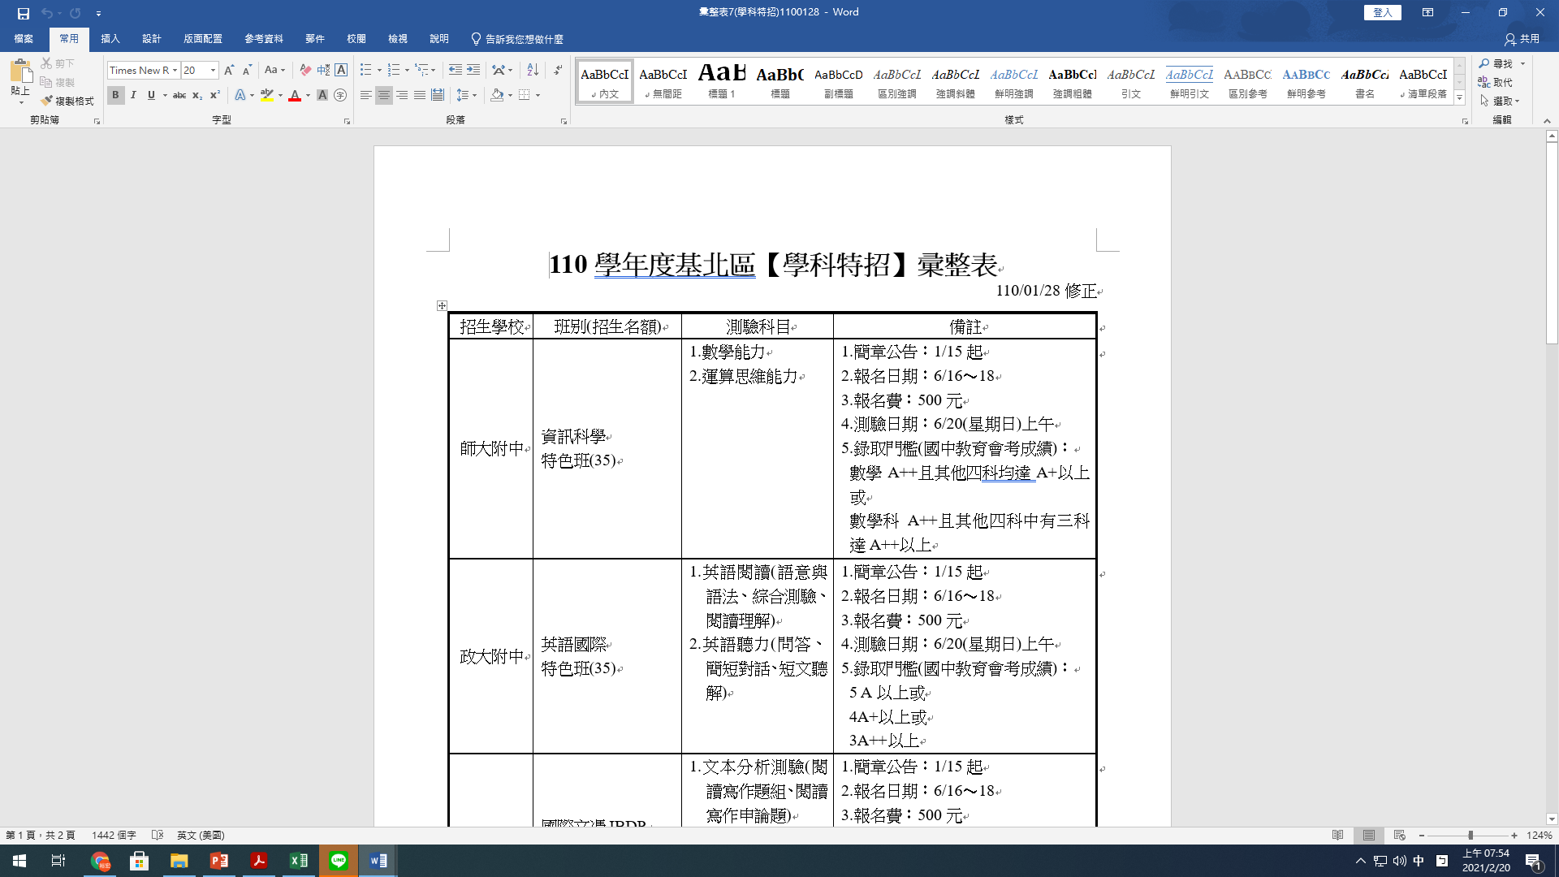

Slide 78
免試入學相關招生管道
編號 | 入學管道 | 辦理期程 | 備註
1 | 技優：國民中學技藝技能優良學生甄審 入學高級中等學校專業群科 | 5月 | 免試入學報名前放榜，未報到學生可報名參加基北區免試入學，餘額流入基北區免試入學
2 | 產特：產業特殊需求類科優先入學 | 5月
3 | 直升：直升入學 | 6月初
4 | 完免：完全免試入學 | 5月
5 | 優免：優先免試入學 | 5〜6月
6 | 大免：基北區高級中等學校免試入學 | 6月
7 | 五專優先免試入學 | 5〜6月 | 餘額流入五專聯合免試入學
8 | 五專聯合免試入學 | 6月
9 | 技術型高級中等學校單獨招生 | 2〜6月 | 各校單獨招生
Notes:
78
78
78
1.法律依據：國民教育法第1條：國民教育依中華民國憲法第一百五十八條之規定，以養成德、智、體、群 、美五育均衡發展之健全國民為宗旨。
2. 適性入學，落實『德智體群美五育均衡發展』
3.適性：能、願意、實行(can,want,do)

Slide 79
其它相關招生管道
編號 | 入學管道 | 辦理期程 | 備註
1 | 實用技能學程 | 5月 | 聯合分發
2 | 建教合作班/產學合作班 | 4〜7月 | 各校單獨招生
3 | 雙軌訓練旗艦計畫(原台德菁英班) | 4〜7月 | 各校單獨招生
4 | 原住民藝能/實驗班(八斗、金山、樹林) | 3〜5月 | 各校單獨招生
5 | 身心障礙學生就學安置 | 12〜3月
6 | 實驗學校獨招(芳和) | 6月 | 各校單獨招生
7 | 私校獨招 | 6月 | 各校單獨招生
8 | 軍校(中正預校) | 5月 | 單獨招生
Notes:
79
79
79
1.法律依據：國民教育法第1條：國民教育依中華民國憲法第一百五十八條之規定，以養成德、智、體、群 、美五育均衡發展之健全國民為宗旨。
2. 適性入學，落實『德智體群美五育均衡發展』
3.適性：能、願意、實行(can,want,do)

Slide 80
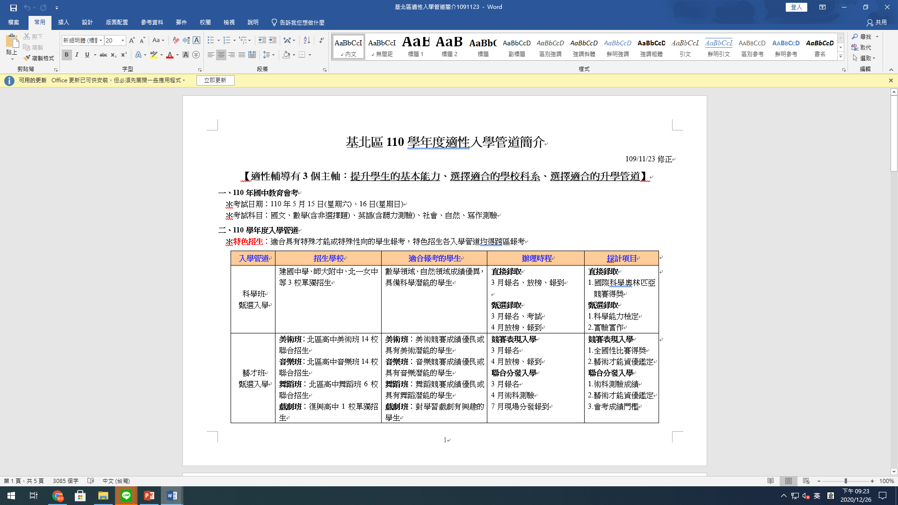

Slide 81
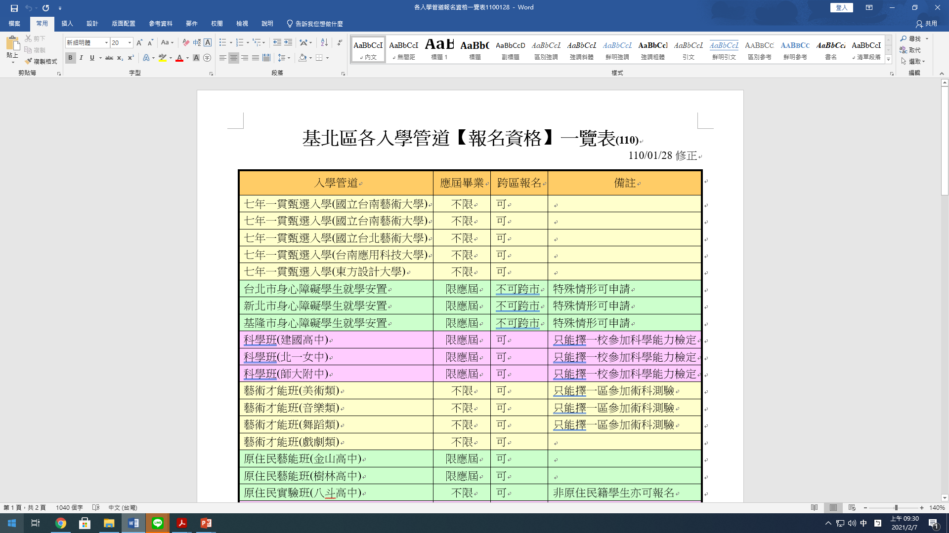

Slide 82
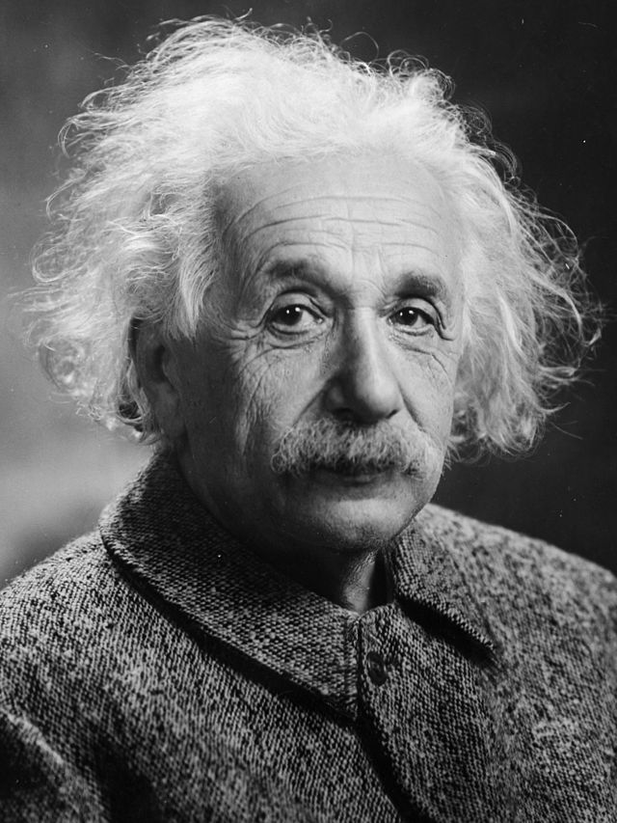
學術傾向學生
科學班甄選入學
考試分發入學
入學後
資優班鑑定

Slide 83

技職傾向學生
五專優先免試入學
五專聯合免試入學
專業群科甄選入學
技藝技能優良甄審入學
技術型及單科型
免試獨招
產業特殊類科
優先入學
分區或優先免試入學
選填專業群科
實用技能學程
建教班/產學班/
台德菁英班

Slide 84

才藝出眾學生
音樂、美術
舞蹈、戲劇
藝才班
甄選入學
專業群科
甄選入學
(設計群科)
技藝技能優良甄審入學
(設計、藝術)
七年一貫制
原住民
藝能班
技術型及單科型
免試獨招

Slide 85
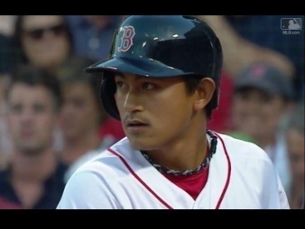

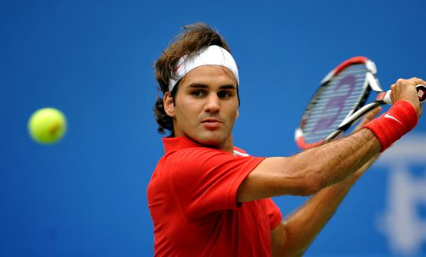
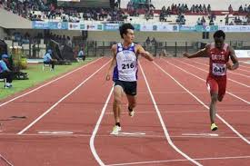
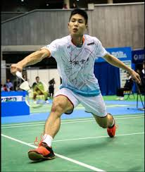
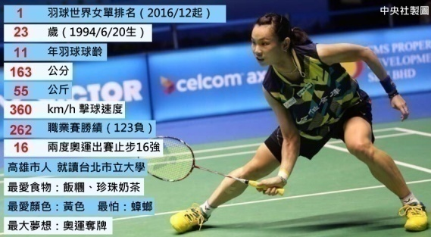
體育專長學生
體育班甄選入學
運動績優獨招
運動績優
甄審/甄試

Slide 86

經濟弱勢學生
軍校
產業特殊類科優先入學
完全/優先/分區
免試入學
選讀進修部
優先免試入學弱勢保障名額
建教班/產學班/
台德菁英班
實用技能學程

Slide 87
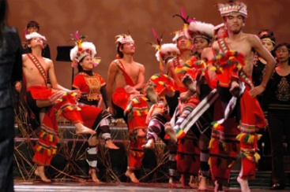
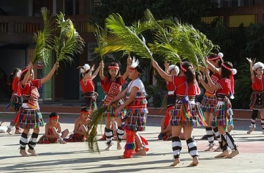

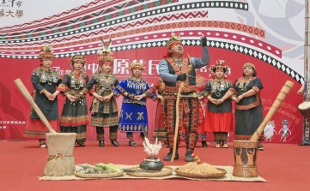
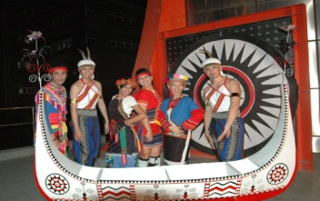
原住民學生
各入學管道
均提供2%外加名額
原住民藝能班
慈濟科大護理科原住民專班
台南護專老人服務事業科原住民專班

Slide 88

身心障礙學生
身心障礙學生適性輔導安置
各入學管道均提供2%外加名額

Slide 89

一般學生
完全免試入學
優先免試入學
基北區免試入學
直升入學
五專優先免試入學
五專聯合免試入學

Slide 90
4.積分採計和比序
A-1.高中職免試入學積分採計(108方案)
類別 | 上限 | 項目 | 積分換算 |  |  |  |  |  |  |  |  |  |  | 備註
志願序 | 36分 |  | 36分 志願1～5 | 35分 志願6～10 | 34分 志願11～15 | 34分 志願11～15 |  |  | 33分 志願16～20 |  |  | 32分 志願21～30 |  | 同校、2個以上科別連續選填，視為同一個志願
多元 學習表現 | 36分 | 均衡學習 | 上限21分 | 7分 符合1個領域 |  |  |  |  | 0分 未符合 |  |  |  |  | 健體、藝文、綜合等3個領域前五學期平均及格
 |  | 服務學習 | 上限15分 | 5分 每學期服務滿6小時以上 |  |  |  |  |  |  |  |  |  | 1.由國中認證 2.採計前五學期
國中 教育會考 | 36分 | 五科 | 上限35分 | 7分 A++ | 6分 A+ | 5分 A | 5分 A | 4分 B++ | 3分 B+ | 3分 B+ | 2分 B | 2分 B | 1分 C | 國文、數學、英語、社會、自然等5個學科
 |  | 寫作測驗 | 上限1分 | 1分 六級分 | 0.8分 五級分 |  | 0.6分 四級分 | 0.4分 三級分 |  | 0.2分 二級分 | 0.1分 一級分
總積分 | 108分
Notes:
90
90

Slide 91
國中教育會考積分的意義
例如：32.8
整數
小數
﹒
五科成績總和
(學科能力，7*5=35)
寫作測驗成績
(寫作能力)
A++ | A+ | A | B++ | B+ | B | C
7 | 6 | 5 | 4 | 3 | 2 | 1
六級分 | 五級分 | 四級分 | 三級分 | 二級分 | 一級分
1.0 | 0.8 | 0.6 | 0.4 | 0.2 | 0.1

Slide 92
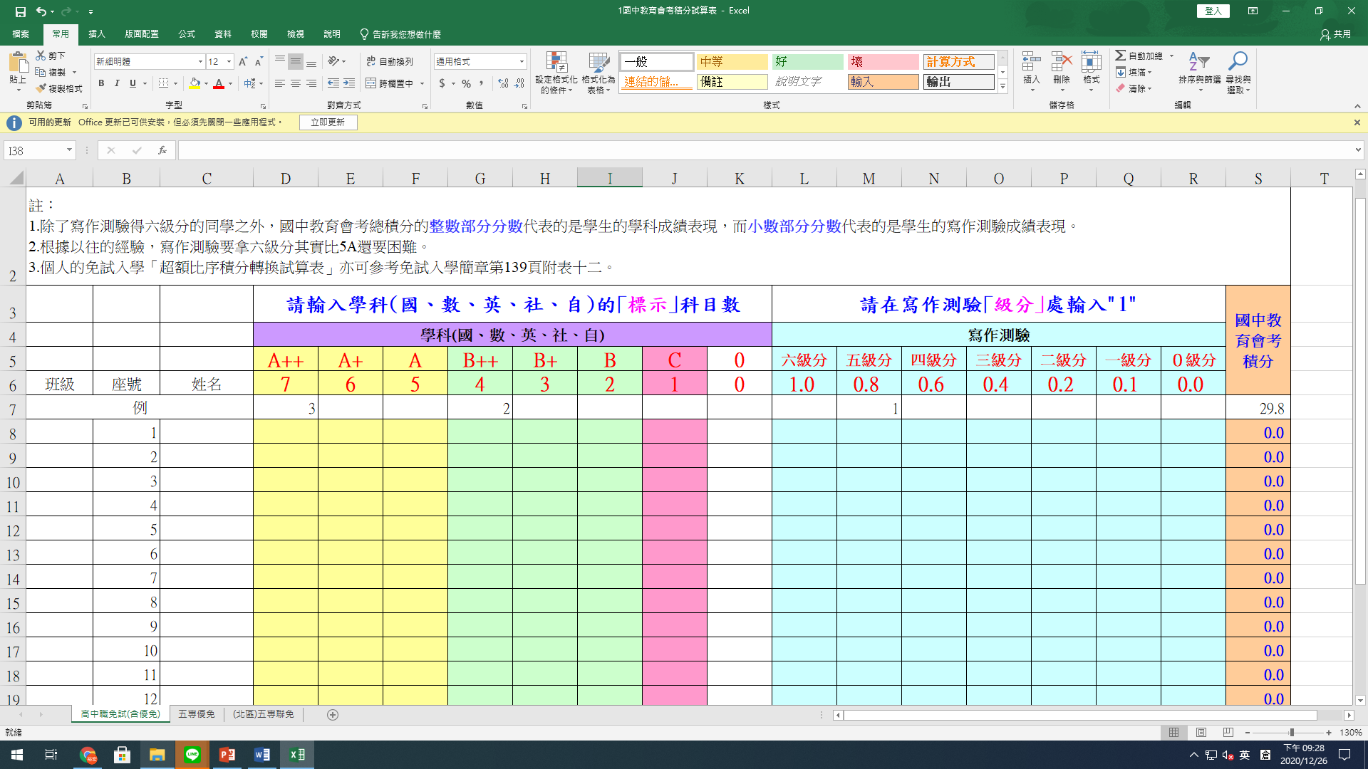

Slide 93
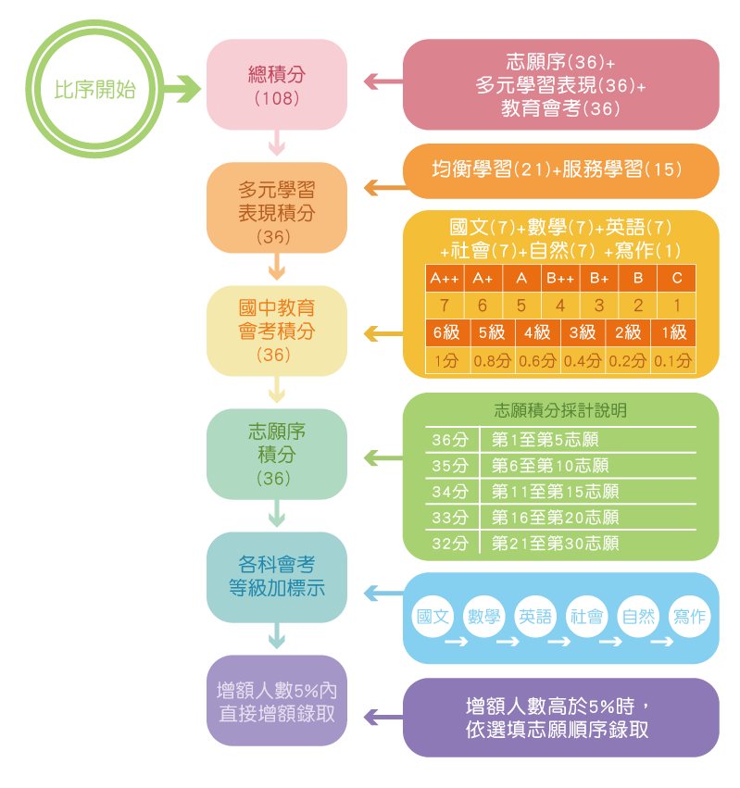
A-2.基北區高中高職免試入學比序順次

Slide 94
免試入學超額比序說明
比 序 項 目 | 總 積 分 (一) | 多元學習 表現(二) |  | 會 考 總 積 分 (三) | 志 願 序積分 (四) | 會考各科等第標示(五)
 |  | 均衡 學習 | 服務 學習 |  |  | 國文 | 數 學 | 英語 | 社會 | 自然 | 寫 作 測 驗
甲生 | 91.8 | 21 | 15 | 19.8 | 36 | A+ | A++ | C | B+ | B | 5
乙生 | 91.8 | 21 | 15 | 19.8 | 36 | A+ | A+ | B | B | B+ | 5
6 7 1 3 2 0.8
21+15=36
21+15=36
6 6 2 2 3 0.8
甲生、乙生，哪一位先分發?
1.第一比序(總積分)相同
2.第二比序(多元學習表現)相同
3.第三比序(會考總積分)相同
4.第四比序(志願序積分)相同
5.第五比序(會考各科等第標示，依序為國、數、英、社、自、寫作測驗)
甲生先分發

Slide 95
B-1.五專優先免試入學積分採計項目
1.多元學習表現（含服務學習及競賽）
2.技藝優良
3.弱勢身分
4.均衡學習
5.國中教育會考（含寫作測驗）
6.志願序
國立學校及護理科、護理助產科均須採計國中教育會考成績(私立學校
除護理科、護理助產科外，由各校自訂是否採計國中教育會考成績)

Slide 96
B-2.五專優先免試入學積分採計
主項目 | 分項目 | 單項積分上限 | 積分上限 | 主項目 | 積分上限
多元學習表現 | 競賽 | 7分 | 15分 | 技藝優良 | 3分
 |  |  |  | 弱勢身分 | 3分
 | 服務學習 | 15分
 |  |  |  | 均衡學習 | 21分
國中教育會考 | 國文、數學、英語、自然、社會 | 各科6.4分 | 32分 | 志願序(1~30) | 26分
 | 寫作測驗 | 1分 | 1分 | 總積分【上限】 | 101分
Notes:
後面我們來分別介紹計分方式

Slide 97
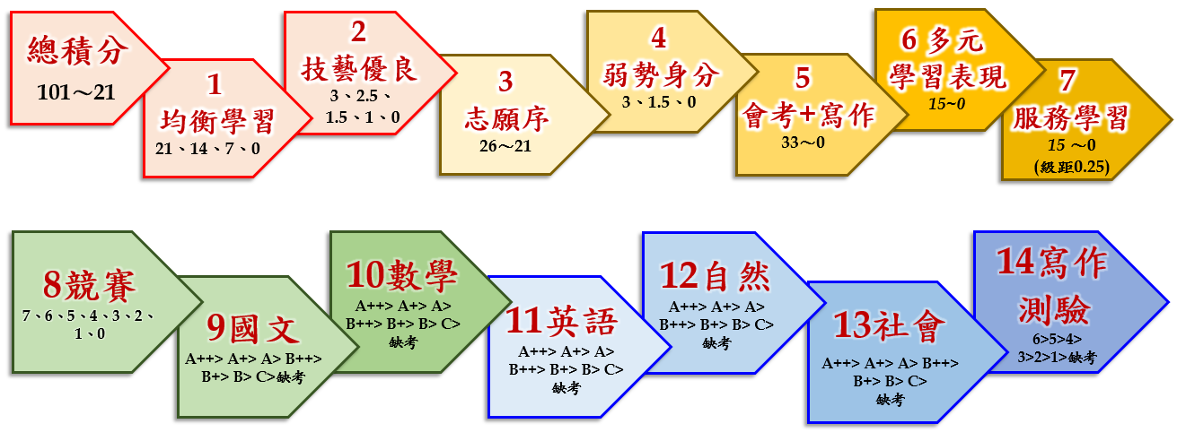
B-3.五專優先免試入學比序順次
註：積分採計無論是否採計會考成績，但同分比序項目皆為一致標準，且均包含會考相關科目之比序。

Slide 98
滿分50分
C-1.五專免試入學積分採計
1.多元學習表現
2.技藝優良
3.弱勢身分
4.均衡學習
5.適性輔導
6.教育會考 7.其它比序項目
日常生活表現評量
競賽
服務學習
16分
體適能
技藝班成績
3分
低收入戶、中低收入戶、領失業給付者之子女
2分
健康與體育
藝術與人文
綜合活動
6分
生涯發展規劃書
3分
國、英、數、社、自
作文
15分
各校自訂
5分
Notes:
98

Slide 99
C-2.五專免試入學比序順次
主項目
多元學習表現
技藝優良
弱勢身分
均衡學習
適性輔導
其他
國中教育會考
以上7項比序順序由各校自訂
分項目
競賽
服務學習
日常生活表現評量
體適能
國文
英語
數學
社會
自然
寫作測驗
以上4項比序順序由各校自訂
國中教育會考
3等級4標示
以上6科比序順序由各校自訂

Slide 100
如果要讀五專
1.服務時數多(優免60小時、免試56小時)
2.記功/嘉獎、不記過
3.要當幹部或小老師(優免一學期2分、免試一學期1分)
4.體適能要好
5.要參加技藝班(60分以上就有加分)
6.家長在生涯網站/國中學生生涯輔導紀錄手冊要勾五專
7.全民英檢證照備著(最多可外加5分)
8.國中教育會考

Slide 101
5.免試/特招志願選填暨輔導
第一次志願模擬選填：
12.28~1.15（沒有特色招生志願的選填）
第二次志願模擬選填：
3.29~4.9（包含特色招生志願的選填）
第三次志願模擬選填：
6.7~6.16（模擬志願選填的資料保留）

Slide 102
叁、分享與建議

Slide 103
諮詢管道

Slide 104

新北市十二年國教諮詢熱線
電話：1999市民服務熱線
分機2663、2664 、 2659

Slide 105

新北市十二年國民基本教育資訊網
網址：https://se.ntpc.edu.tw/12basic

Slide 106
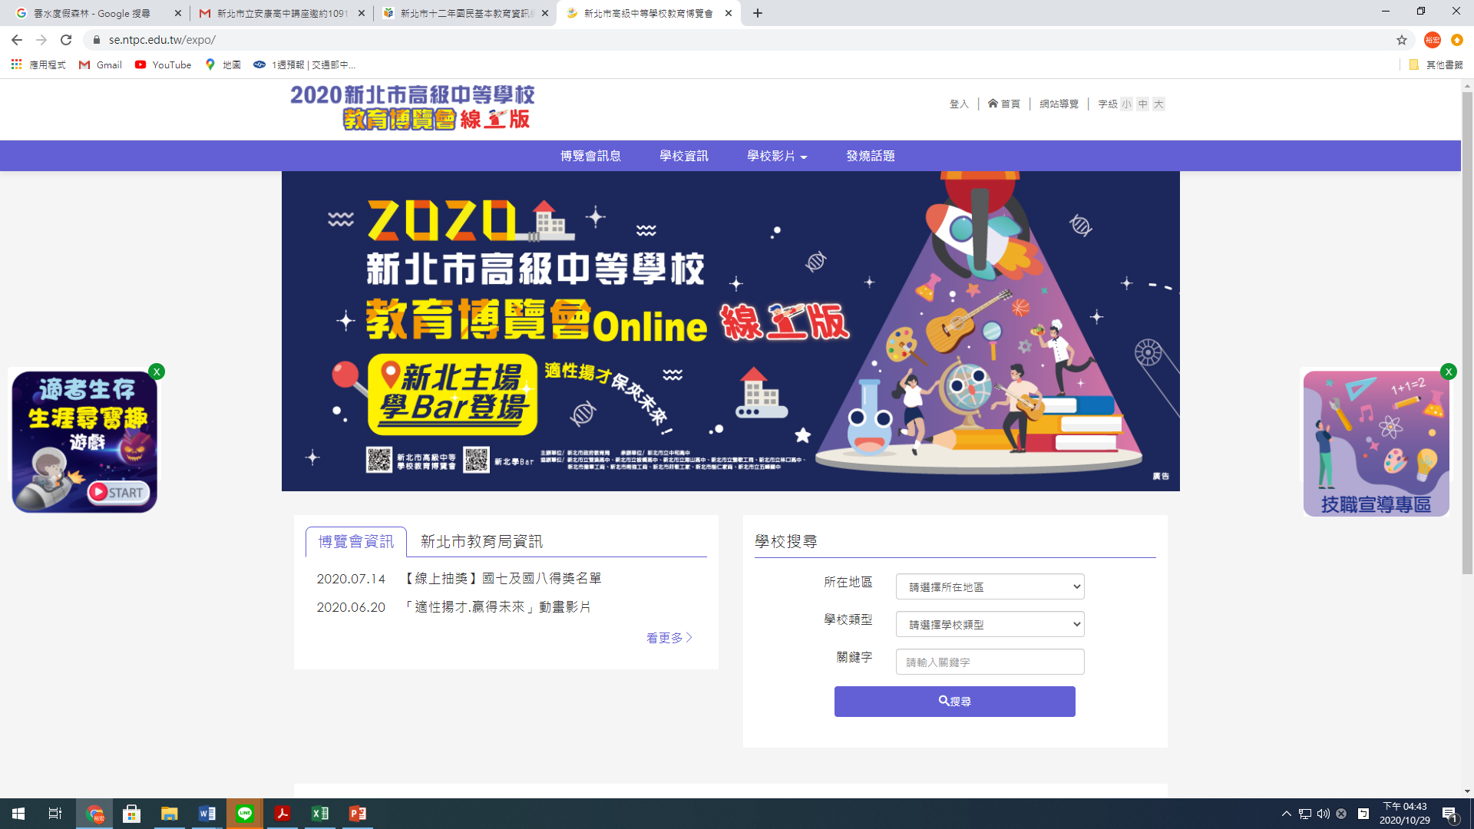
新北市高中職網路博覽會網站
網址：https://se.ntpc.edu.tw/expo

Slide 107

教育部十二年國教諮詢熱線
電話：(04)3706-1800

Slide 108
教育部十二年國教諮詢熱線
電話：(04)3706-1800

Slide 109
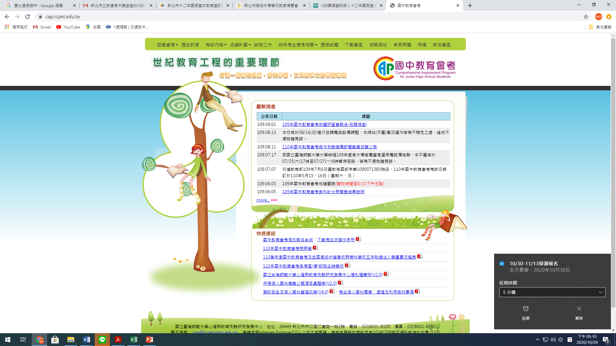
國中教育會考網站
網址： https://cap.rcpet.edu.tw
Notes:
109

Slide 110
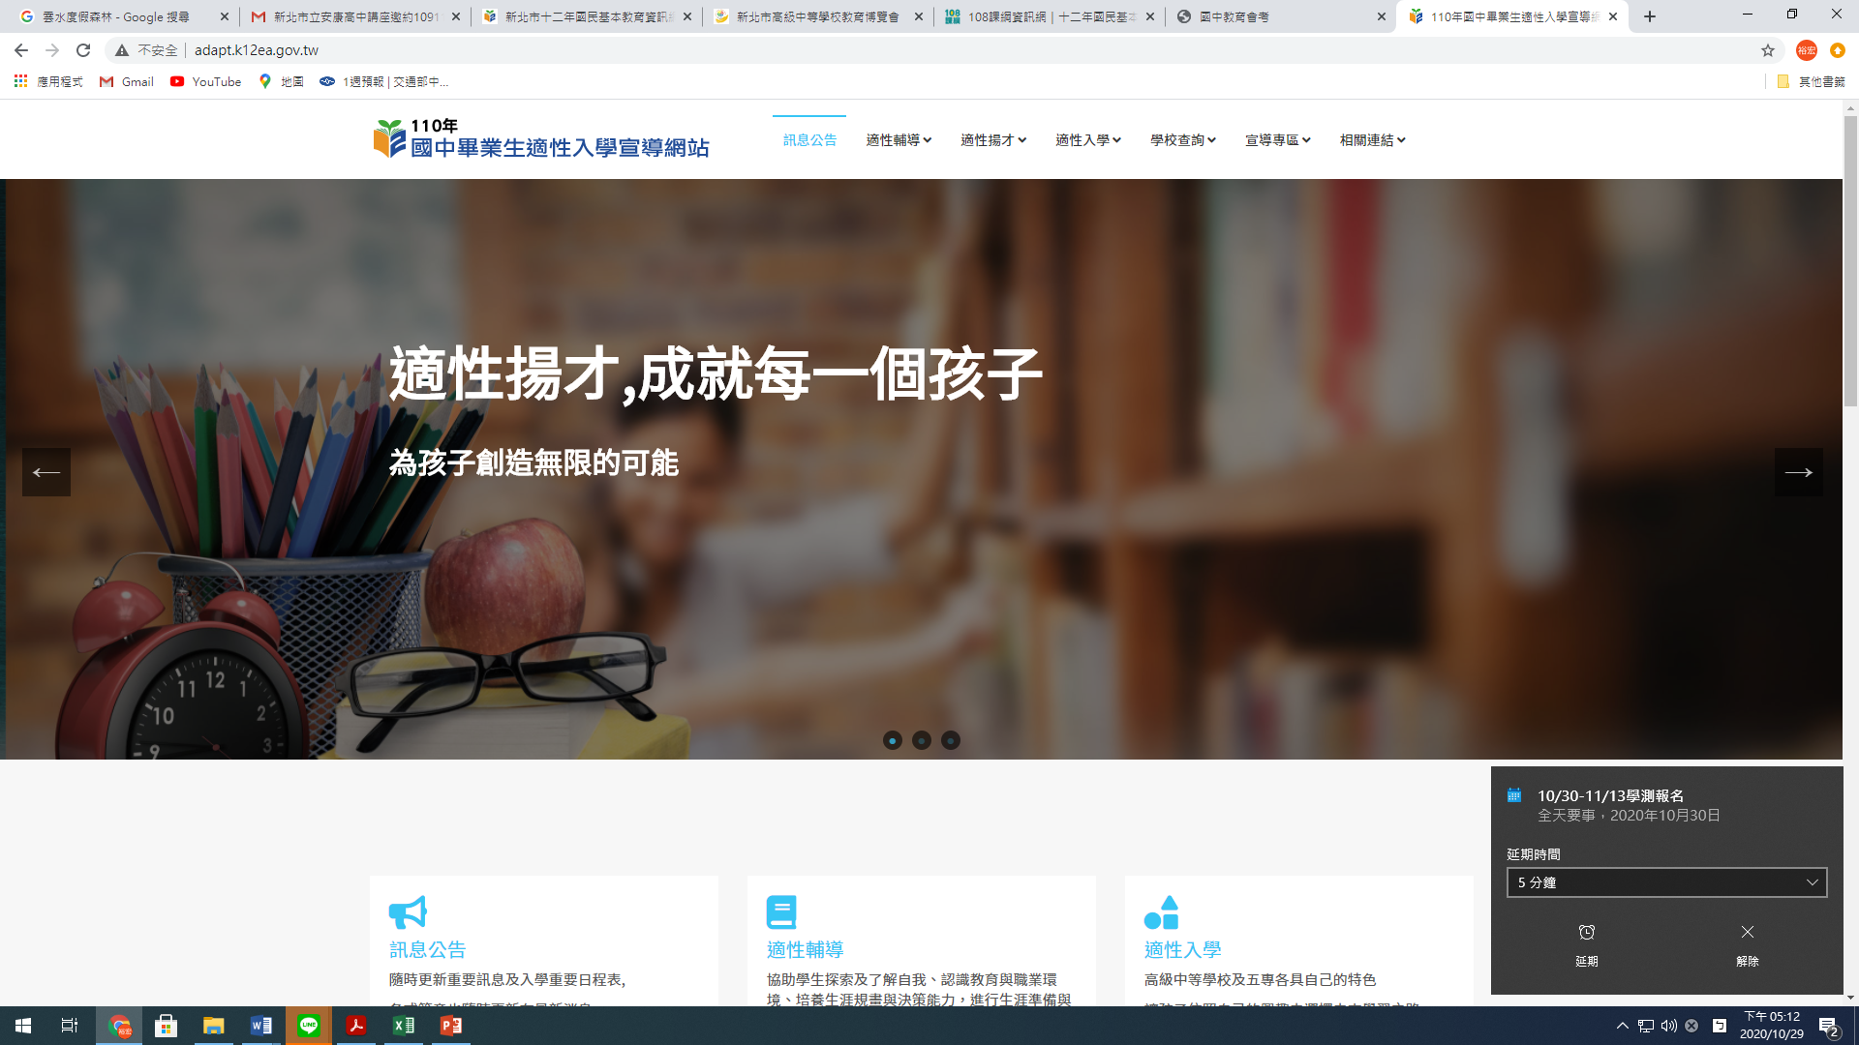
國中畢業生適性入學宣導網站
網址：http://adapt.k12ea.gov.tw

Slide 111
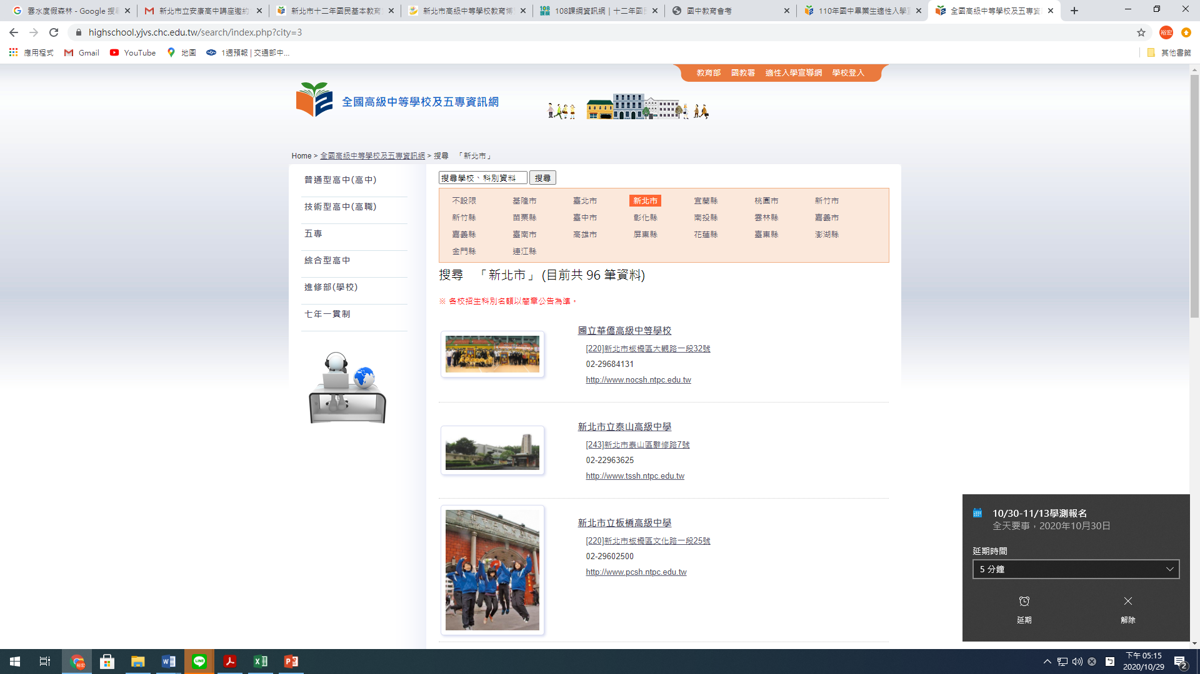
全國高級中等學校及五專資訊網
網址：https://highschool.yjvs.chc.edu.tw/search/index.php?city=3

Slide 112
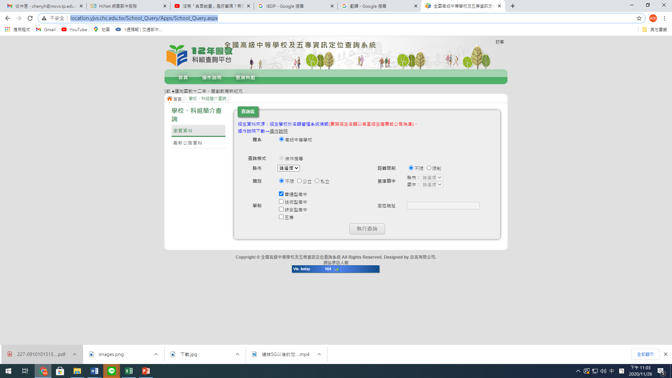
全國高級中等學校及五專定位查詢系統
網址：http://location.yjvs.chc.edu.tw/School_Query/Apps/School_Query.aspx

Slide 113
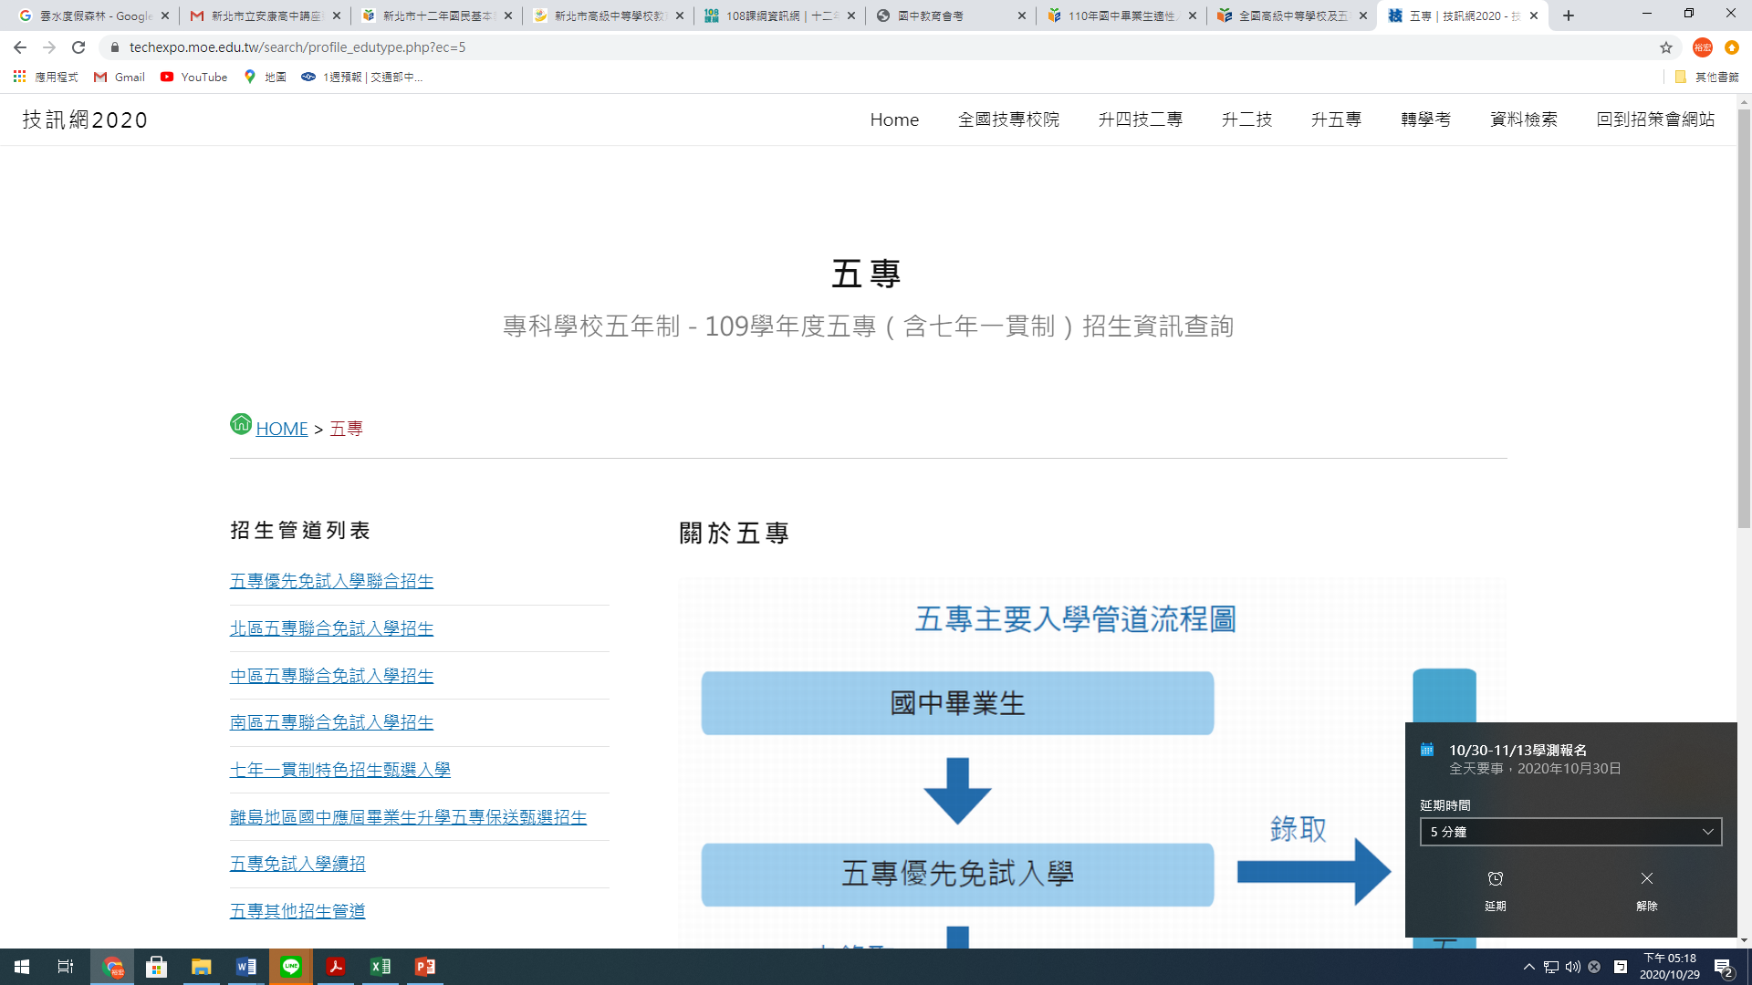
五專招生資訊網
網址：https://techexpo.moe.edu.tw/search/profile_edutype.php?ec=5

Slide 114
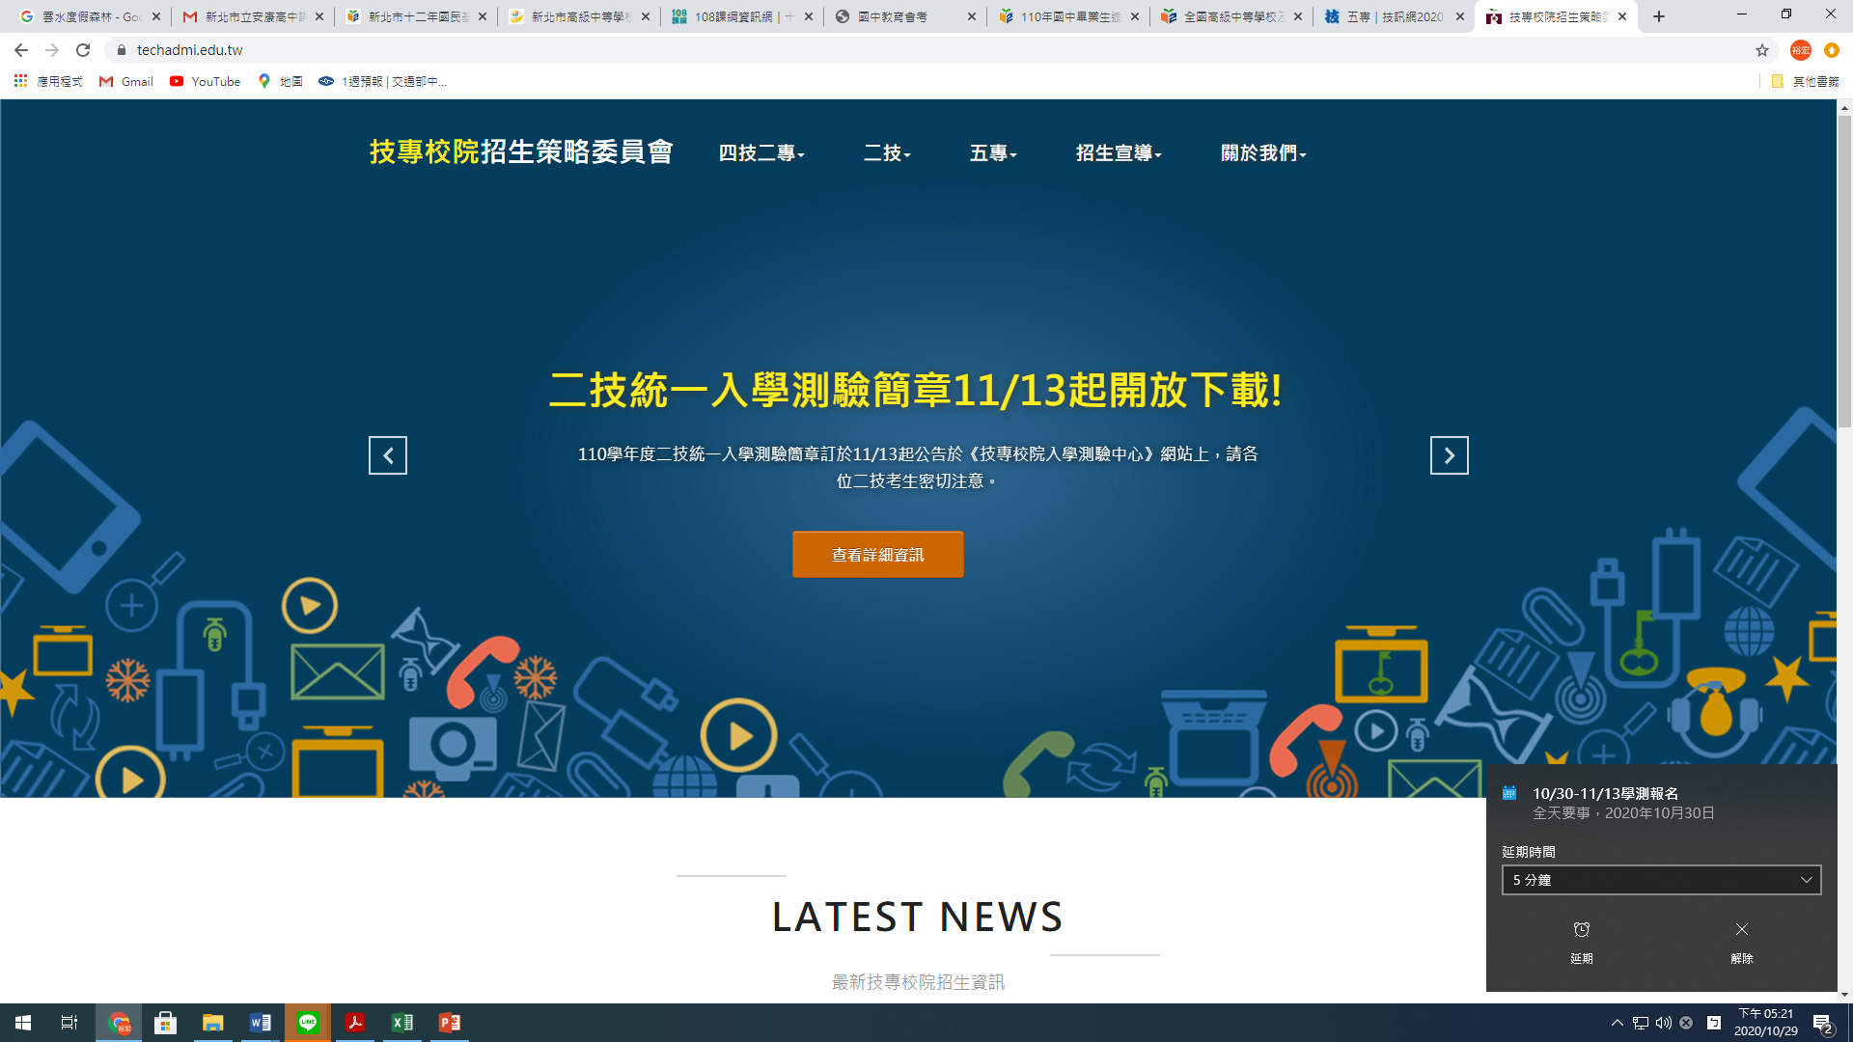
技專校院招生策略委員會
網址：https://www.techadmi.edu.tw

Slide 115

技訊網2020
網址：https://techexpo.moe.edu.tw/search

Slide 116
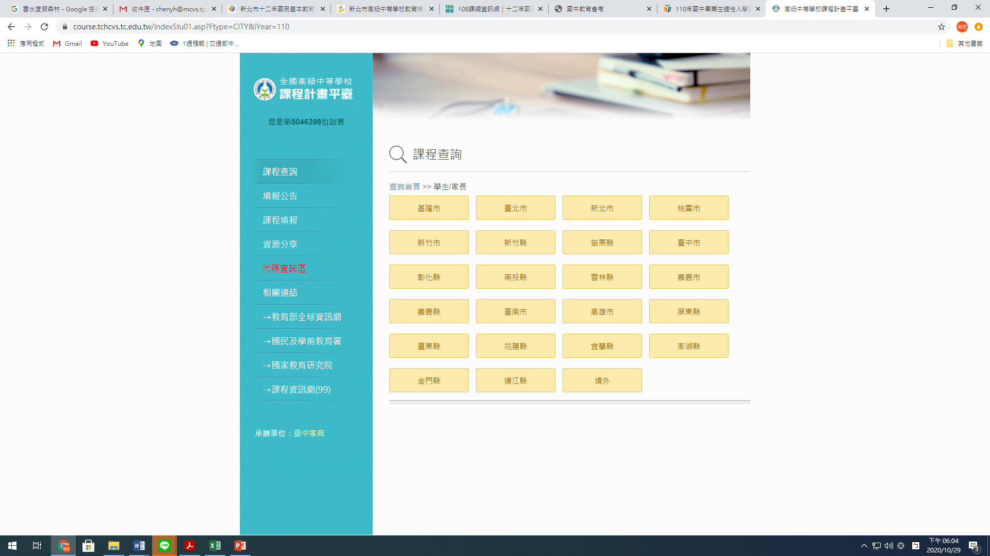
全國高級中等學校課程計畫平台
網址：https://course.tchcvs.tc.edu.tw

Slide 117
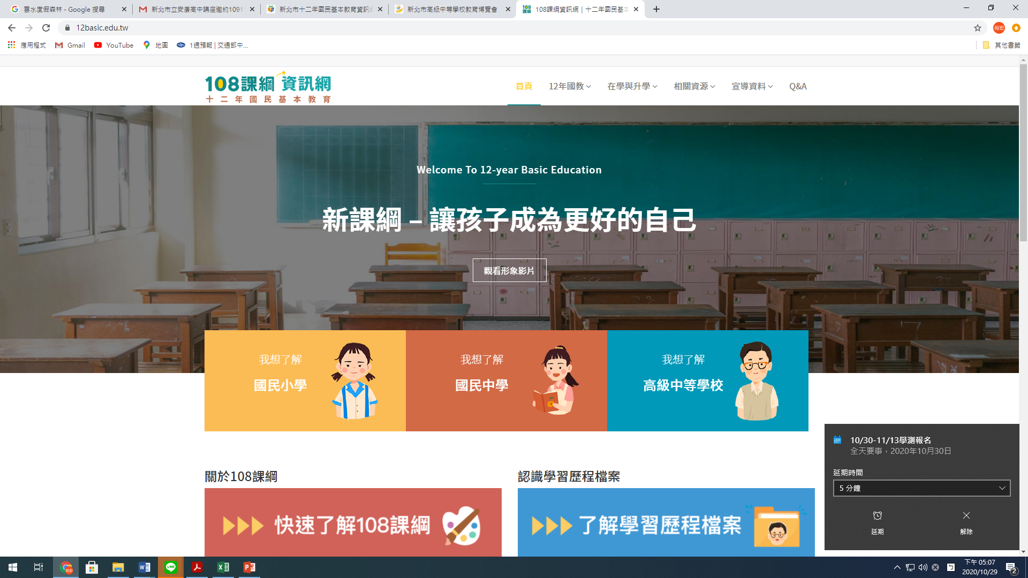
教育部108課綱資訊網(十二年國民基本教育)
網址：https://12basic.edu.tw

Slide 118
分享與建議

Slide 119
有關輔導學生準備
國中教育會考

Slide 120
考試不是做學問，是一場
考生與出題者間的猜謎遊戲
姚詩豪/考試不是做學問，搞懂遊戲規則才有機會贏2015/06/19

Slide 121
各科能力等級加標示與答對題數對照表
等級+標示 |  | 國文 |  | 英語(108) |  | 數學 |  | 社會 |  | 自然
精熟 | A++ | 40〜48 題 | 44〜48 題 | 90.24 ︱ 100 分 | 98.05-100 | 78.46 ︱ 100 分 | 93.46-100 | 55〜63 題 | 60〜63 題 | 47〜54 題 | 52〜54 題
 | A+ |  | 42〜43 題 |  | 95.15-97.14 |  | 87.69-93.45 |  | 59 題 |  | 50〜51 題
 | A |  | 40〜41 題 |  | 90.24-94.29 |  | 78.46-87.68 |  | 55〜58 題 |  | 47〜49 題
基礎 | B++ | 20〜39 題 | 35〜39 題 | 38.75 ︱ 89.52 分 | 81.58-89.52 | 36.92 ︱ 78.45 分 | 67.88-78.45 | 24〜54 題 | 47〜54 題 | 20〜46 題 | 39〜46 題
 | B+ |  | 31〜34 題 |  | 69.83-81.53 |  | 57.31-67.87 |  | 39〜46 題 |  | 31〜38 題
 | B |  | 20〜30 題 |  | 38.75-69.78 |  | 36.92-57.30 |  | 24〜38 題 |  | 20〜30 題
待加強 | C | 0〜19題 |  | 0-38.70分 |  | 0-36.91分 |  | 0〜23題 |  | 0〜19題
6/1(星期二) 19：00起公告，網址：https://cap.nace.edu.tw

Slide 122
近3年 國文科 能力等級加標示與答對題數一覽表
等級類別 |  | 109 |  | 108 |  | 107
精熟 (A) | A++ | 40-48 | 44-48 | 41-48 | 45-48 | 40-48 | 44-48
 | A+ |  | 42-43 |  | 43-44 |  | 42-43
 | A |  | 40-41 |  | 41-42 |  | 40-41
基礎 (B) | B++ | 20-39 | 35-39 | 19-40 | 36-40 | 20-39 | 35-39
 | B+ |  | 31-34 |  | 31-35 |  | 31-34
 | B |  | 20-30 |  | 19-30 |  | 20-30
待加強 (C) | C | 0-19 |  | 0-18 |  | 0-19

Slide 123
近3年 社會科 能力等級加標示與答對題數一覽表
等級類別 |  | 109 |  | 108 |  | 107
精熟 (A) | A++ | 55-63 | 60-63 | 56-63 | 61-63 | 55-63 | 61-63
 | A+ |  | 59 |  | 59-60 |  | 59-60
 | A |  | 55-58 |  | 56-58 |  | 55-58
基礎 (B) | B++ | 24-54 | 47-54 | 23-55 | 48-55 | 23-54 | 46-54
 | B+ |  | 39-46 |  | 39-47 |  | 37-45
 | B |  | 24-38 |  | 23-38 |  | 23-36
待加強 (C) | C | 0-23 |  | 0-22 |  | 0-22

Slide 124
近3年 自然科 能力等級加標示與答對題數一覽表
等級類別 |  | 109 |  | 108 |  | 107
精熟 (A) | A++ | 47-54 | 52-54 | 46-54 | 52-54 | 46-54 | 52-54
 | A+ |  | 50-51 |  | 50-51 |  | 50-51
 | A |  | 47-49 |  | 46-49 |  | 46-49
基礎 (B) | B++ | 20-46 | 39-46 | 20-45 | 38-45 | 20-45 | 37-45
 | B+ |  | 31-38 |  | 31-37 |  | 29-36
 | B |  | 20-30 |  | 20-30 |  | 20-28
待加強 (C) | C | 0-19 |  | 0-19 |  | 0-19

Slide 125
近3年 英語科 能力等級加標示與答對題數一覽表
等級類別 |  | 109 |  | 108 |  | 107
精熟 (A) | A++ | (36-41) | (40-41) | 90.24-100 (36-41) | 98.05-100 (40-41) | 88.29-100 (35-41) | 97.10-100 (40-41)
 | A+ |  | (38-39) |  | 95.15-97.24 (39-41) |  | 94.15-96.19 (38-41)
 | A |  | (36-37) |  | 90.24-94.29 (36-41) |  | 88.29-93.33 (35-41)
基礎 (B) | B++ | (14-35) | (31-35) | 38.75-89.52 (14-35) | 81.58-89.52 (32-41) | 39.70-87.62 (14-34) | 78.54-87.62 (30-41)
 | B+ |  | (25-30) |  | 69.83-81.53 (26-41) |  | 66.88-78.05 (25-40)
 | B |  | (14-24) |  | 38.75-69.78 (10-35) |  | 39.70-66.83 (11-34)
待加強 (C) | C | (0-13) |  | 0-38.70 (0-13) |  | 0-39.65 (0-13)

Slide 126
近3年 數學科 能力等級加標示與答對題數一覽表
等級類別 |  | 109 |  | 108 |  | 107
精熟 (A) | A++ | 78.46-100 (20-26) | 93.46-100 (24-26) | 81.73-100 (21-26) | 94.23-100 (25-26) | 80.19-100 (20-26) | 94.23-100 (25-26)
 | A+ |  | 87.69-93.45 (23-26) |  | 90.19-93.46 (23-26) |  | 88.46-93.46 (23-26)
 | A |  | 78.46-87.68 (20-26) |  | 81.73-90.00 (21-26) |  | 80.19-87.69 (20-26)
基礎 (B) | B++ | 36.92-78.45 (7-23) | 67.88-78.45 (17-23) | 40.96-81.15 (8-24) | 72.12-81.15 (18-24) | 36.92-79.42 (7-24) | 69.62-79.42 (17-24)
 | B+ |  | 57.31-67.87 (13-20) |  | 63.08-71.92 (15-22) |  | 59.81-68.85 (14-21)
 | B |  | 36.92-57.30 (7-17) |  | 40.96-62.31 (8-19) |  | 36.92-59.04 (7-18)
待加強 (C) | C | 0-36.91 (0-11) |  | 0-40.19 (0-12) |  | 0-36.15 (0-11)

Slide 127
有關輔導學生
閱讀簡章

Slide 128
閱讀簡章的要領
1.先看招生學校/科別/班次
2.再看是否符合報名資格
3.評估錄取的機會大不大
4.掌握其重要日程

Slide 129
因應
招生作業期程
及時做升學輔導

Slide 130
會考之前，怎麼輔導學生升學
1.數理成績特好，且志於科學研究的學生
→科學班
2.興趣明確、性向顯著的學生
→專業群科甄選入學
→技術型高級中等學校單獨招生
→原住民藝能班(有的學校不限原住民學生報考)
3.有特殊專長的學生
→藝才班
→體育班
→七年一貫甄選入學

Slide 131
近3年【科學班】報名人數統計
107
 | 招生人數 | 報名人數 | 錄取人數 | 錄取率 | 當屆國中 畢業人數 | 報名比率
建國高中 | 30 | 381 | 30 | 7.87% | 61,305 | 0.62%
師大附中 | 30 | 603 | 30 | 4.98% | 61,305 | 0.98%
北一女中 | 30 | 238 | 30 | 12.61% | 61,305 | 0.39%
108
 | 招生人數 | 報名人數 | 錄取人數 | 錄取率 | 當屆國中 畢業人數 | 報名比率
建國高中 | 30 | 327 | 30 | 9.17% | 56,968 | 0.57%
師大附中 | 28 | 574 | 28 | 4.88% | 56,968 | 1.01%
北一女中 | 30 | 216 | 30 | 13.89% | 56,968 | 0.38%
109
 | 招生人數 | 報名人數 | 錄取人數 | 錄取率 | 當屆國中 畢業人數 | 報名比率
建國高中 | 30 | 343 | 30 | 8.75% | 56,338 | 0.61%
師大附中 | 28 | 533 | 28 | 5.25% | 56,338 | 0.95%
北一女中 | 30 | 220 | 30 | 13.64% | 56,338 | 0.39%

Slide 132
近3年【學科特招】報名人數統計
107
學校名稱 | 招生人數 | 報名人數 | 錄取人數 | 錄取率 | 當屆國中 畢業人數 | 報名比率
政大附中 | 38 | 186 | 38 | 20.43% | 61,305 | 0.30%
師大附中 | 35 | 138 | 35 | 25.36% | 61,305 | 0.23%
麗山高中 | 30 | 57 | 31 | 54.39% | 61,305 | 0.09%
108
學校名稱 | 招生人數 | 報名人數 | 錄取人數 | 錄取率 | 當屆國中 畢業人數 | 報名比率
政大附中 | 36 | 136 | 36 | 26.47% | 56,968 | 0.24%
師大附中 | 35 | 92 | 35 | 38.04% | 56,968 | 0.16%
麗山高中 | 30 | 48 | 30 | 62.50% | 56,968 | 0.08%
109
學校名稱 | 招生人數 | 報名人數 | 錄取人數 | 錄取率 | 當屆國中 畢業人數 | 報名比率
政大附中 | 35 | 138 | 35 | 25.36% | 56,338 | 0.24%
師大附中 | 35 | 126 | 35 | 27.78% | 56,338 | 0.22%
麗山高中 | 30 | 89 | 30 | 33.71% | 56,338 | 0.16%

Slide 133
會考之前，怎麼輔導學生升學
4.認同在地就學，且想要及早定位的學生
→完全免試入學
5.身心障礙的學生
→身心障礙就學安置
6.有志於保家衛國的學生
→中正預校

Slide 134
會考之後，會考成績公布之前，
怎麼輔導學生升學
1.有參加國中技藝學程且成績表現不錯的學生
→技優入學
2.興趣明確、性向顯著的學生
→優先免試入學升讀私立高職或五專
3.經濟弱勢的學生
→產業特殊需求類科優先入學
→實用技能學程分發
→建教合作班/產學合作班/台德菁英班
4.認同在地就學，且想要及早定位的學生
→優先免試入學升讀公立高中職或五專

Slide 135
會考成績公布之後，
怎麼輔導學生升學
1.興趣明確、性向顯著且國中教育會考成績
達一定程度的學生
→優先免試入學升讀公立高職
→學科特招
2.完全中學之國中部成績達門檻的學生
→直升入學
3.興趣、性向尚不明確的學生
→高中職、五專免試入學

Slide 136
會考成績公布之後，
怎麼輔導學生升學
4.家長有特殊規劃的學生
→私校獨招
→其他招生

Slide 137
高中職、五專報到之後，
怎麼輔導學生升學
1.尚未「定位」的學生
→高中職、五專免試入學續招
→專業群科甄選入學續招
→技術型高級中等學校單獨招生續招
→實用技能學程分發續招
→建教合作班/產學合作班/台德菁英班續招

Slide 138
進入高中職、五專之後但適應不良，
怎麼輔導學生升學
1.適性轉學(無學科考試)
2.報考轉學聯招或各校轉學獨招
3.參加下一學年度高中職、五專入學招生
(需報名當年度的國中教育會考)

Slide 139
有關輔導學生
志願選填

Slide 140
預估得分or排名
♣會考前：
以最近1、2次模擬考的成績or排名來估算
♣會考後，成績公布前：
以心測中心所公布去年的標準來估算
(國中教育會考的難度和鑑別度一直都很穩定，頂多差1、2題而已)
♣會考成績公布後：
成績確定，據以計算國中教育會考積分
♣免試入學個別序位區間公布後：
排名確定，據以預估大免落點

Slide 141
(大免)落點分析較佳的時機
1.6/4會考成績公布之後
心測中心同時公布
各科能力等級加標示之人數的百分比統計表、
各能力等級類別暨寫作測驗級分之人數&百分比統計表
我們才能據此得知今年學生的國中教育會考成績表現和去年
到底有多大的差異
(不同難度的試題對高分群、中分群、低分群的學生影響不同)
2.6/17基北區高級中等學校免試入學委員會公布實際招生人數(各校大免名額會再增加)，並提供學生查詢其序位區間之後

Slide 142
只想唸高中普通科的學生
1.28分以上(3A+2A，PR91以上，5,200人)
→大免(前幾志願)
2.未達28分(3A+2A，PR91以下)，想唸前幾志願
→學科特招
3.25分以上(5A，PR87以上，7,400人)
→優免(新北市的優質高中)→大免(全區的優質高中)
4.20分以上(5B++，PR75以上，14,200人)
→優免(新北市的社區高中)→大免(全區的社區高中)
5.20分以下(5B++，PR75以下)，興趣或性向還不確定
→優免(新北市的社區高中)→大免(全區的社區高中)

Slide 143
不排斥技職教育的學生
1.興趣或性向明確
→優免→大免(高職、五專) or →技術型獨招(高職)
2.22分以上(3A2B++，有標示，PR81)
→五專優免(國立科大)
3.13分以上(3A2B，無標示，PR80)
→五專免試(國立科大)
4.護理科、工業管理科
→五專優免→五專免試
5.會考成績不理想，想念公立學校
→大免(高職進修部) →轉學考

Slide 144
其他考量因素
1.興趣或性向不明確，想再做深度試探的同學
→優免→大免(綜合高中)→高二再選學程
2.家庭經濟有困難的同學
→建教合作班、產學合作班、台德菁英班
3.志在從軍報國的同學
→中正預校
4.如果是特殊生的話，參加免試入學要思考的不
是能不能錄取，而是能不能念得下去

Slide 145

打保齡球的聯想
如果你每次都砸倒 9 個瓶子，最終得 90 分；
如果你每次能砸倒10個瓶子，最終得300分。
體悟：比別人稍微努力一點、再多堅持一會，
就能贏得更多機會。
1.1*1.1*1.1*…(10次)=2.5937 0.9*0.9*0.9*…(10次)=0.3846

Slide 146
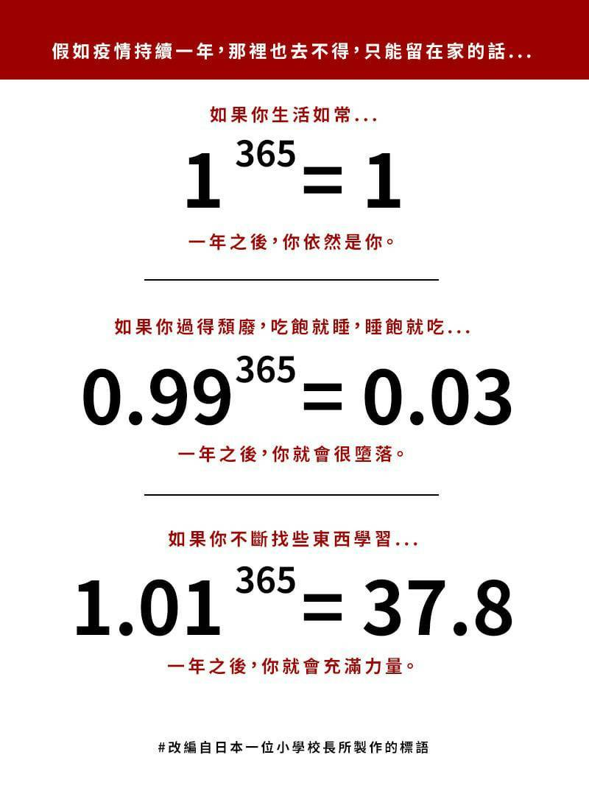

時間花在哪裡，
成就就在那裡。
Where time is spent,
where achievements are.

Slide 147
有信心，
有希望，
就能有未來
～聖嚴法師自在語

Slide 148
選對學校 找對出路
適性選讀 快樂人生
Thanks
感謝聆聽 敬請指教

